Slide 1
ប្រតិបត្តិការគ្រឿងម៉ាស៊ីនសំណង់ប្រភេទយានយន្ត (សម្រាប់ការវាយកម្ទេចចោល)
អត្ថបទជំនួយការបណ្តុះបណ្តាលជំនាញ
ឯកសារPower Point សម្រាប់ការបណ្តុះបណ្តាល

Slide 2
ជំពូកទី1 ចំណេះដឹងជាមូលដ្ឋានអំពីគ្រឿងម៉ាស៊ីនសំណង់ប្រភេទយានយន្ត

Slide 3
ចំណាត់ថ្នាក់នៃគ្រឿងម៉ាស៊ីនសំណង់ (បទប្បញ្ញត្តិអនុវត្តន៍ច្បាប់សុវត្ថិភាពនិងសុខភាពឧស្សាហកម្ម តារាងផ្សេងទី7)
①ម៉ាស៊ីនសម្រាប់ការឈូសឆាយពង្រាបដី ការដឹកជញ្ជូន ការផ្ទុក (ប៊ុលដូហ្ស័រ ត្រាក់ទ័រ・ប៉ែលជាដើម)
②ម៉ាស៊ីនសម្រាប់ការជីក (អេស្កាវ៉ាទ័រ・ប៉ែលជាដើម )
③ម៉ាស៊ីនសម្រាប់ការងារគ្រឹះ (ម៉ាស៊ីនបោះគ្លឹះនិងម៉ាស៊ីនដកគ្លឹះជាដើម)
④ម៉ាស៊ីនបង្រួម (រូឡូជាដើម)
⑤ម៉ាស៊ីនសម្រាប់ដាក់បេតុង (ឡានបូមបេតុងជាដើម )
⑥ម៉ាស៊ីនសម្រាប់ការវាយកម្ទេចចោល (ម៉ាស៊ីនបំបែក ម៉ាស៊ីនកាត់កម្ទេចគ្រោងដែកជាដើម ម៉ាស៊ីនបំបែកបេតុង ម៉ាស៊ីនចាប់សម្រាប់ការវាយកម្ទេចចោល)
អត្ថបទ ទំព័រទី1 អត្ថបទជំនួយ ទំព័រទី4

Slide 4
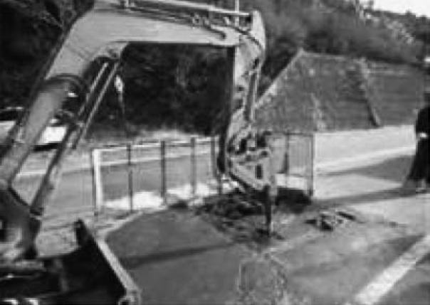
ប្រភេទនិងការប្រើប្រាស់(លក្ខណៈពិសេស) នៃម៉ាស៊ីនសម្រាប់ការវាយកម្ទេចចោល (1) ម៉ាស៊ីនបំបែក
អត្ថបទ ទំព័រទី2 អត្ថបទជំនួយ ទំព័រទី4

Slide 5
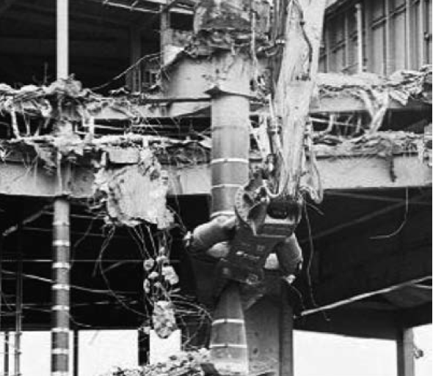
ប្រភេទនិងការប្រើប្រាស់(លក្ខណៈពិសេស) នៃម៉ាស៊ីនសម្រាប់ការវាយកម្ទេចចោល (2) ម៉ាស៊ីនកាត់កម្ទេចគ្រោងដែក
អត្ថបទ ទំព័រទី3 អត្ថបទជំនួយ ទំព័រទី5

Slide 6
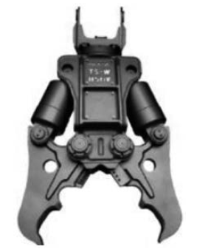
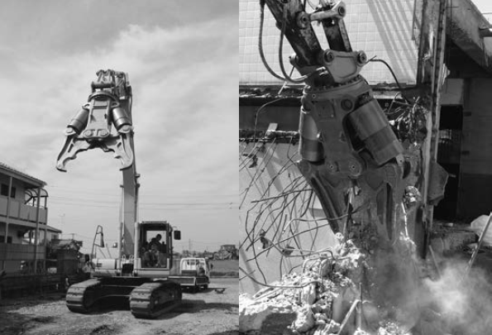
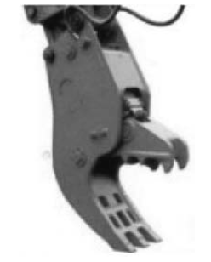
ប្រភេទនិងការប្រើប្រាស់(លក្ខណៈពិសេស) នៃម៉ាស៊ីនសម្រាប់ការវាយកម្ទេចចោល (3) ម៉ាស៊ីនបំបែកបេតុង
ម៉ាស៊ីនបំបែកបេតុងធំៗ
ម៉ាស៊ីនបំបែកបេតុង
ម៉ាស៊ីនបំបែកបេតុងខ្នាតតូច
អត្ថបទ ទំព័រទី4 អត្ថបទជំនួយ ទំព័រទី6

Slide 7
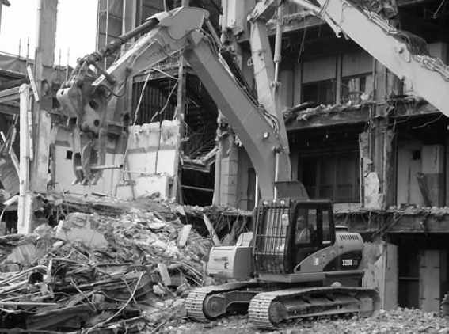
ប្រភេទនិងការប្រើប្រាស់(លក្ខណៈពិសេស) នៃម៉ាស៊ីនសម្រាប់ការវាយកម្ទេចចោល (4) ម៉ាស៊ីនចាប់សម្រាប់វាយកម្ទេចចោល
អត្ថបទ ទំព័រទី4 អត្ថបទជំនួយ ទំព័រទី7

Slide 8
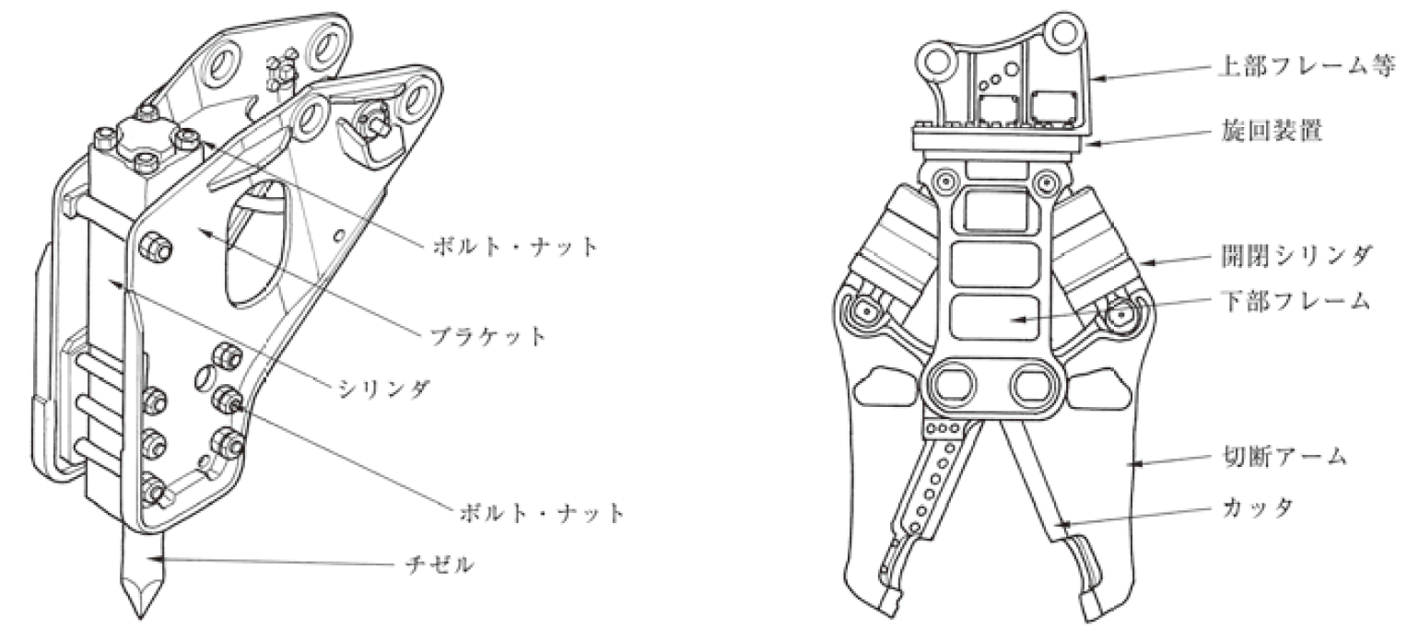
ប្រភេទអ្វីតភ្ជាប់នៃម៉ាស៊ីនសម្រាប់ការវាយកម្ទេចចោល
ស៊ុមផ្នែកខាងលើជាដើម
ឧបករណ៍បង្វិល
ប៊ូឡុងនិងខ្ចៅ
ស៊ីឡាំងបើកបិទ
ស៊ុមផ្នែកក្រោម
ធ្នឹមកើយ
ស៊ីឡាំង
ដៃកាត់
ប៊ូឡុងនិងខ្ចៅ
ឧបករណ៍កាត់
ពន្លាក
ឯកតាម៉ាស៊ីនបំបែក
ឧបករណ៍កាត់កម្ទេចគ្រោងដែក
អត្ថបទ ទំព័រទី5 អត្ថបទជំនួយ ទំព័រទី8

Slide 9
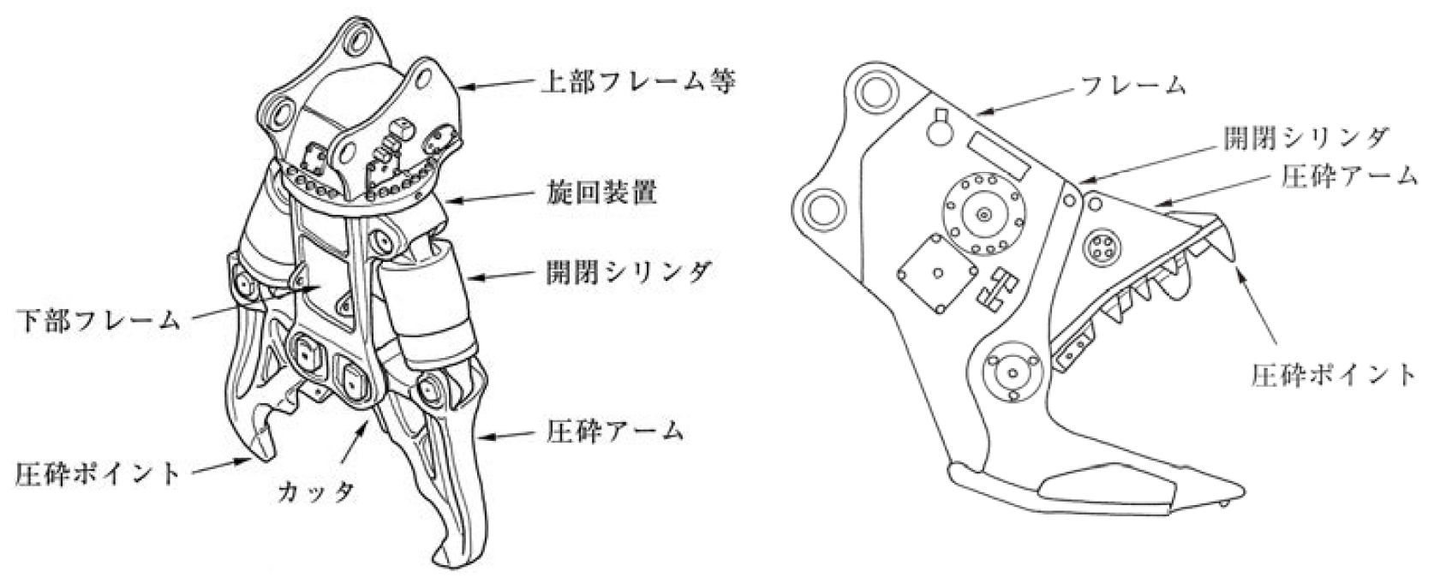
ប្រភេទអ្វីតភ្ជាប់នៃម៉ាស៊ីនសម្រាប់ការវាយកម្ទេចចោល
ស៊ុមផ្នែកខាងលើជាដើម
ស៊ុម
ស៊ីឡាំងបើកបិទ
ឧបករណ៍បង្វិល
ដៃបំបែក
ស៊ីឡាំងបើកបិទ
ស៊ុមផ្នែកក្រោម
ចំណុចបំបែក
ដៃបំបែក
ចំណុចបំបែក
ឧបករណ៍កាត់
ម៉ាស៊ីនបំបែកបេតុងធំៗ
ម៉ាស៊ីនបំបែកបេតុងខ្នាតតូច
អត្ថបទ ទំព័រទី5 អត្ថបទជំនួយ ទំព័រទី8

Slide 10
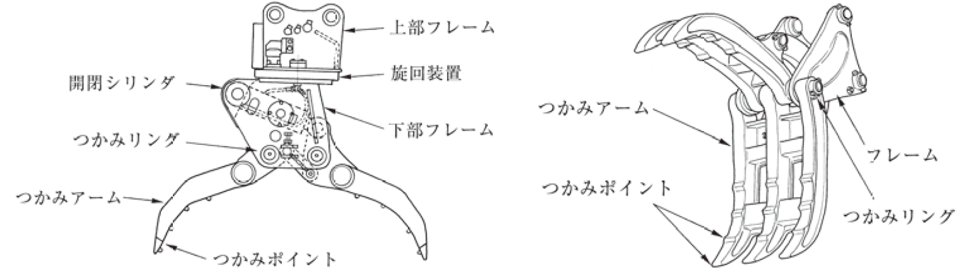
ប្រភេទអ្វីតភ្ជាប់នៃម៉ាស៊ីនសម្រាប់ការវាយកម្ទេចចោល
ស៊ុមផ្នែកខាងលើជាដើម
ស៊ីឡាំងបើកបិទ
ឧបករណ៍បង្វិល
ដៃចាប់
Grab ring
ស៊ុមផ្នែកក្រោម
ស៊ុម
ដៃចាប់
ចំណុចចាប់
Grab ring
ចំណុចចាប់
ឧបករណ៍ចាប់ (ទម្រង់ស៊ីឡាំងខាងក្នុង)
ឧបករណ៍ចាប់ (ទម្រង់ស៊ីឡាំងខាងក្រៅ)
អត្ថបទ ទំព័រទី5 អត្ថបទជំនួយ ទំព័រទី8

Slide 11
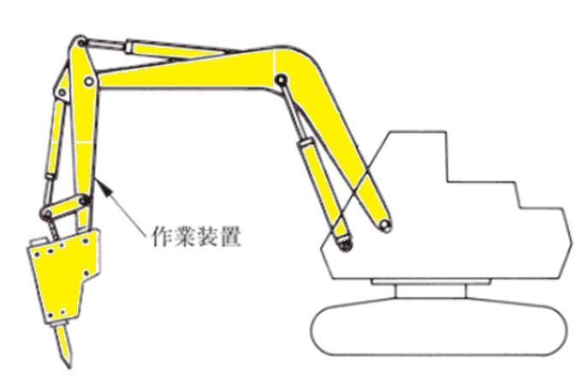
ម៉ាស៊ីនមូលដ្ឋានសម្រាប់ម៉ាស៊ីនការវាយកម្ទេចចោល (1) ឧបករណ៍ធ្វើការ
ឧបករណ៍ធ្វើការ
អត្ថបទ ទំព័រទី6 អត្ថបទជំនួយ ទំព័រទី9

Slide 12
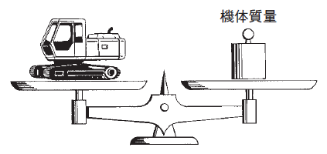
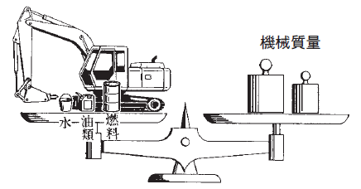
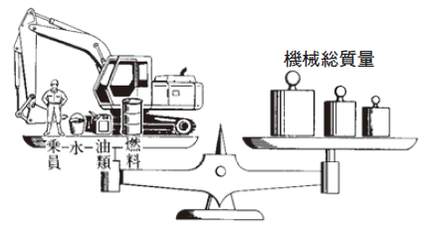
ម៉ាស៊ីនមូលដ្ឋានសម្រាប់ម៉ាស៊ីនការវាយកម្ទេចចោល (2) ម៉ាសតួម៉ាស៊ីន
(3) ម៉ាស់ម៉ាស៊ីន
(4) ម៉ាស់ម៉ាស៊ីនសរុប
ម៉ាស់តួម៉ាស៊ីន
ម៉ាស់តួម៉ាស៊ីន
ម៉ាស់តួម៉ាស៊ីន
ម៉ាស់ម៉ាស៊ីនសរុប
ទឹក
ប្រភេទប្រេង
ឥន្ធនៈ
អ្នកជិះ
ទឹក
ប្រភេទប្រេង
ឥន្ធនៈ
ម៉ាស់ម៉ាស៊ីន
ម៉ាស់ម៉ាស៊ីន
អត្ថបទ ទំព័រទី6 អត្ថបទជំនួយ ទំព័រទី9

Slide 13
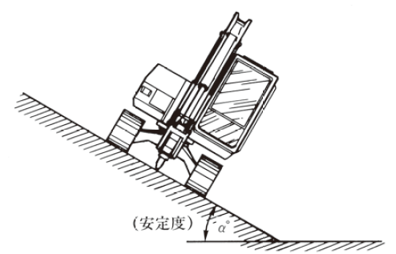
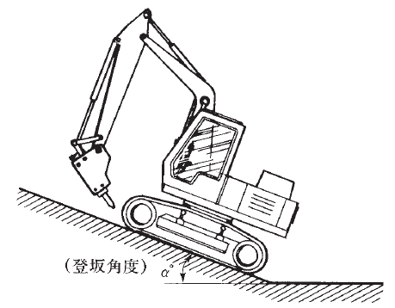
ម៉ាស៊ីនមូលដ្ឋានសម្រាប់ម៉ាស៊ីនការវាយកម្ទេចចោល (5) ស្ថេរភាព (6) សមត្ថភាពឡើងតាម
(ស្ថេរភាព)
(មុំឡើងតាម)
ស្ថេរភាព
សមត្ថភាពឡើងតាម
អត្ថបទ ទំព័រទី7 អត្ថបទជំនួយ ទំព័រទី10

Slide 14
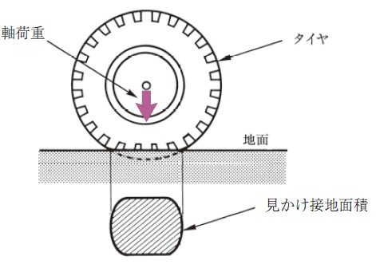
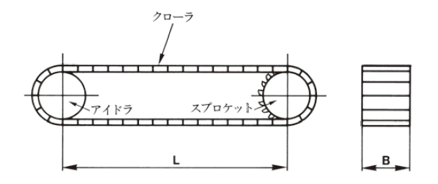


ម៉ាស៊ីនមូលដ្ឋានសម្រាប់ម៉ាស៊ីនការវាយកម្ទេចចោល (7) សម្ពាធដីជាមធ្យម
①ប្រភេទកង់រថក្រោះ
②ប្រភេទកង់
$$សម្ពាធដីជាមធ្យម =\frac{ W x 9.8}{ S} =\frac{ W x 9.8}{ 2 B x L} ( kPa )$$
$$សម្ពាធដីជាមធ្យម =\frac{បន្ទុកនៃអ័ក្ស x 9.8}{ ផ្ទៃទំហំដែលពាក់ព័ន្ធយ៉ាងជាក់ស្តែងនៅលើដី }( kPa )$$
W: ម៉ាសម៉ាស៊ីនសរុប (t)
S: ផ្ទៃដីសម្ពាធសរុប = 2B x L (㎡)
Ｌៈចំងាយកណ្តាល (m) រវាងIdler (idle wheel) និងស្ពូតូស(sprocket wheel) នៅក្នុងម៉ាស់សរុប
B: ទទឹងរបស់កង់រថក្រោះ (ｍ)
កង់រថក្រោះ
បន្ទុកនៃអ័ក្ស
សំបកកង់
Idler
ស្ពូតូស
ដី
ផ្ទៃទំហំដែលពាក់ព័ន្ធយ៉ាងជាក់ស្តែងនៅលើដី
អត្ថបទ ទំព័រទី8 អត្ថបទជំនួយ ទំព័រទី11

Slide 15
ជំពូកទី2 ម៉ូទ័រនិងប្រព័ន្ធធារាសាស្ត្រ សម្រាប់គ្រឿងយន្តសំណង់ប្រភេទយានយន្ត

Slide 16
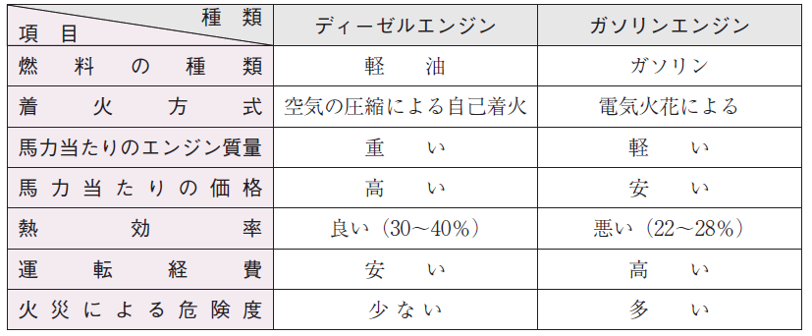
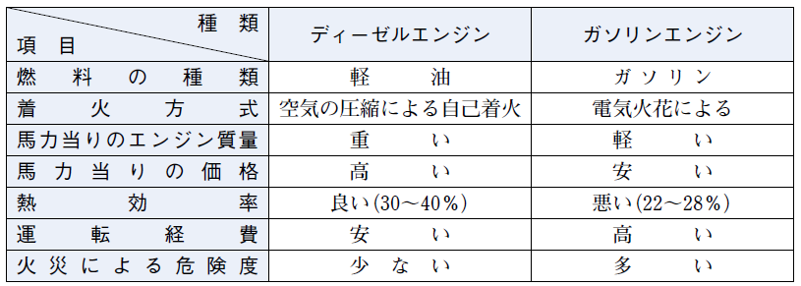
ម៉ូទ័រ(gendoki)
កម្រិតពណ៌រវាងម៉ាស៊ីនម៉ាស៊ូតនិងម៉ាស៊ីនសាំង
ប្រភេទ
ម៉ាស៊ីន​ម៉ាស៊ូត
ម៉ាស៊ីនសាំង
ប្រការ
ប្រភេទឥន្ធនៈ
ប្រេងស្រាល(keiyu)
សាំង
វិធីសាស្ត្របញ្ឆេះ
ការបញ្ឆេះដោយខ្លួនវាដោយការបង្ហាប់ខ្យល់
ដោយផ្កាភ្លើង
ម៉ាស់ម៉ាស៊ីនក្នុងមួយសេះ
ធ្ងន់
ស្រាល
តម្លៃក្នុងមួយសេះ
ខ្ពស់
ថោក
ប្រសិទ្ធិភាពកម្តៅ
ល្អ (30-40%)
មិនល្អ (22-28%)
ចំណាយប្រតិបត្តិការ
ថោក
ខ្ពស់
ហានិភ័យនៃអគ្គិភ័យ
តិច
ច្រើន
ហានិភ័យនៃអគ្គិភ័យ
តិច
ច្រើន
អត្ថបទ ទំព័រទី12 អត្ថបទជំនួយ ទំព័រទី13

Slide 17
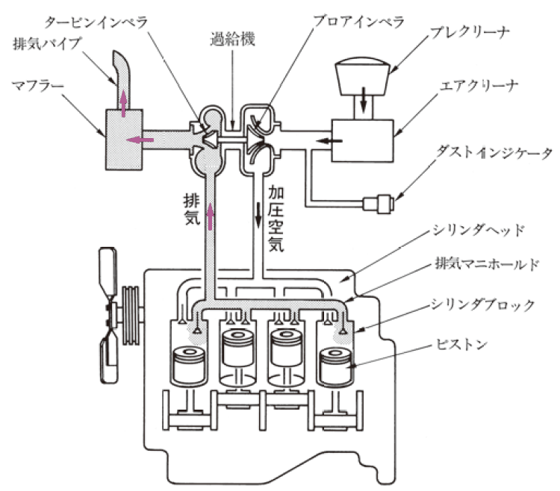
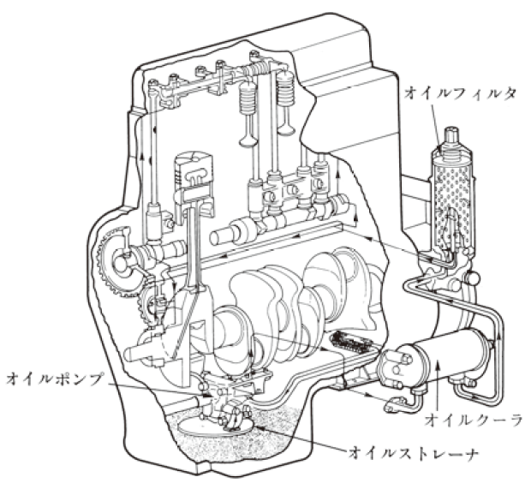
រចនាសម្ព័ន្ធម៉ាស៊ីនម៉ាស៊ូត
ទុរប៊ីនច្រាន
ម៉ាស៊ីនសាកកម្លាំងខ្លាំង(supercharger)
Proa Impeller
វ៉ាល់ហឺយ
ប្រដាប់ច្រោះខ្យល់ឲ្យស្អាត
ប្រអប់កាត់បន្ថយសំឡេង
តម្រងខ្យល់
តម្រងប្រេង
ឧបករណ៍បង្ហាញធូលីដី
ផ្សែងចំហាយបញ្ចេញចោល
ខ្យល់មានសម្ពាធ
ក្បាល​ស៊ីឡាំង
បំពង់ហឺយផ្សែង
តួខ្លួនម៉ាស៊ីន
ពីស្តុង
បូមប្រេង
ម៉ាស៊ីនធ្វើឱ្យប្រេងត្រជាក់
ចម្រោះប្រេង
ឧទាហរណ៍នៃឧបករណ៍បូម បញ្ចេញហឺយផ្សែង
ឧទាហរណ៍នៃប្រព័ន្ធរំអិល
អត្ថបទ ទំព័រទី13 អត្ថបទជំនួយ ទំព័រទី13

Slide 18
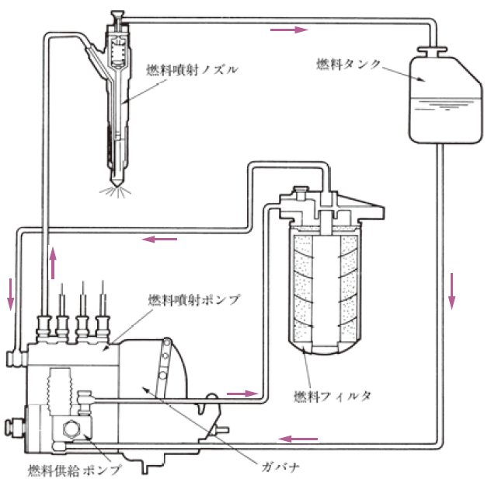
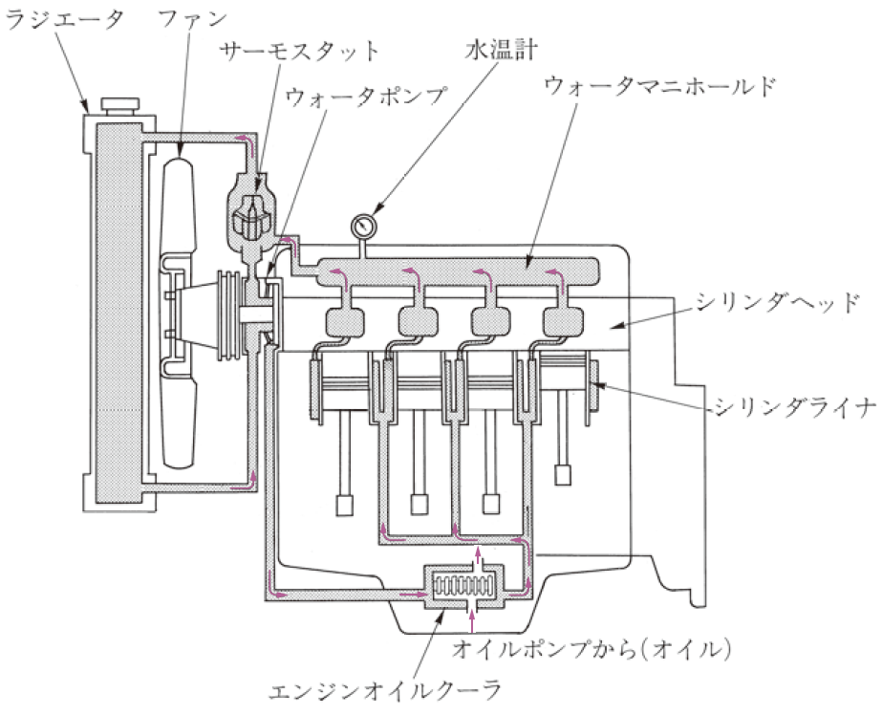
រចនាសម្ព័ន្ធម៉ាស៊ីនម៉ាស៊ូត
ធុងឥន្ធនៈ
រ៉ាដ្យាទ័រ
កង្ហារ
រង្វាស់សីតុណ្ហភាពនៃទឹក
បុិចសាំង
ទែម៉ូស្ដាត
បូមទឹក
បំពង់ទឹក
ក្បាល​ស៊ីឡាំង
ទ្រនាប់ស៊ីឡាំង
បូមបាញ់ឥន្ធនៈ
តម្រងឥន្ធនៈ
ពីបូមប្រេង (ប្រេង)
governor
ម៉ាស៊ីនធ្វើឱ្យប្រេងម៉ាស៊ីនត្រជាក់
បូមផ្គត់ផ្គង់ឥន្ធនៈ
រូបភាពប្រព័ន្ធរ៉ាដ្យាទ័រដែលធ្វើឲ្យត្រជាក់នៃម៉ាសុីនប្រភេទដែលធ្វើឲ្យត្រជាក់ដោយទឹក
ឧទាហរណ៍នៃប្រព័នប្រដាប់ឥន្ធនៈ
អត្ថបទ ទំព័រទី15 អត្ថបទជំនួយ ទំព័រទី14

Slide 19
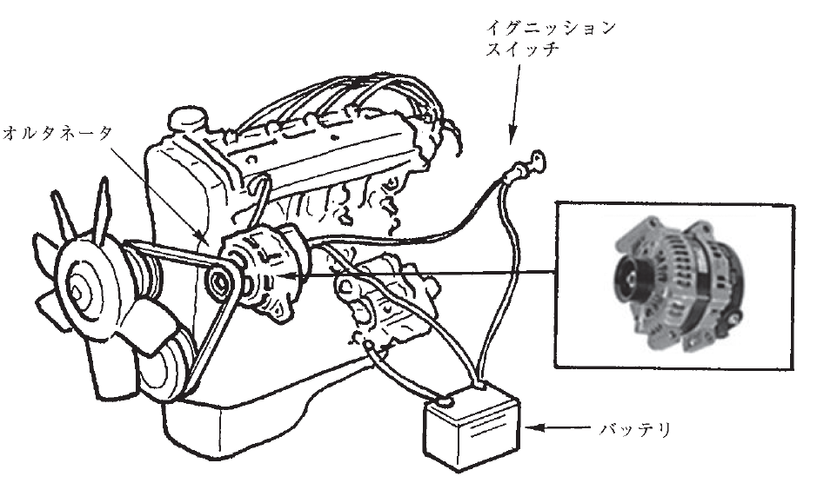
រចនាសម្ព័ន្ធម៉ាស៊ីនម៉ាស៊ូត
កុងតាក់បញ្ឆេះ
អាល់ទែណាទ័រ
អាគុយ
ឧទាហរណ៍នៃអាល់ទែណាទ័រ
អត្ថបទ ទំព័រទី17 អត្ថបទជំនួយ ទំព័រទី15

Slide 20
ឥន្ធនៈ ប្រេងម៉ាស៊ីន
ប្រេងម៉ាស៊ីនមានមុខងារដូចខាងក្រោម។
①ធ្វើឲ្យរំអិល
②ធ្វើឲ្យត្រជាក់
③ការបិទភ្ជាប
④ការសម្អាត
⑤ការការពារច្រែះ
មានឈ្មោះផ្សេងៗតែចាំបាច់ត្រូវប្រើមួយនៃស្តង់ដារដែលបានកំណត់ក្នុងសៀវភៅណែនាំជាដើម។
អត្ថបទ ទំព័រទី18 អត្ថបទជំនួយ ទំព័រទី15

Slide 21
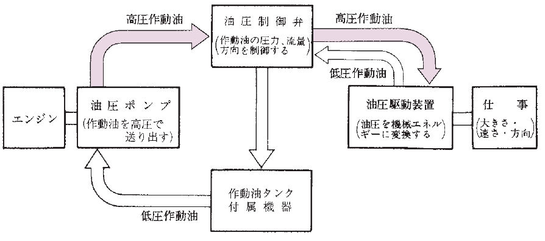
ប្រព័ន្ធធារាសាស្ត្រ
ប្រេងធារាសាស្ត្រសម្ពាធខ្ពស់
វ៉ានគ្រប់គ្រងធារាសាស្ត្រ
(គ្រប់គ្រងសម្ពាធប្រេងធារាសាស្ត្រនិងទិសដៅលំហូរ)
ប្រេងធារាសាស្ត្រសម្ពាធខ្ពស់
ប្រេងធារាសាស្ត្រសម្ពាធទាប
ម៉ាស៊ីនបូមធារាសាស្ត្រ
(បញ្ជូនប្រេងធារាសាស្ត្រនៅពេលមានសម្ពាធខ្ពស់)
ឧបករណ៍ធ្វើចលនាដោយប្រេងធារាសាស្ត្រ
(បំលែងសម្ពាធប្រេងទៅជាថាមពលមេកានិច)
ការងារ
(ទំហំ ល្បឿន ទិសដៅ)
ម៉ាស៊ីន
គ្រឿងដែលភ្ជាប់នឹងធុងប្រេងធារាសាស្ត្រ
ប្រេងធារាសាស្ត្រសម្ពាធទាប
អត្ថបទ ទំព័រទី19 អត្ថបទជំនួយ ទំព័រទី16

Slide 22
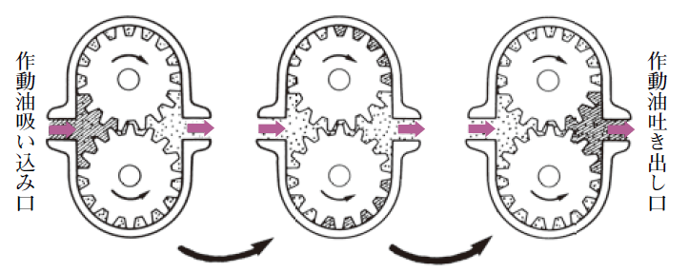
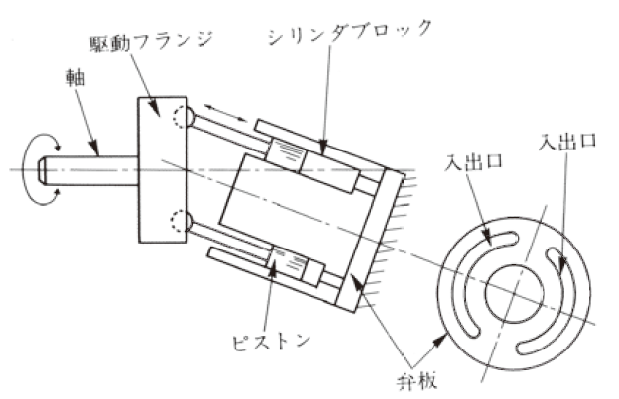
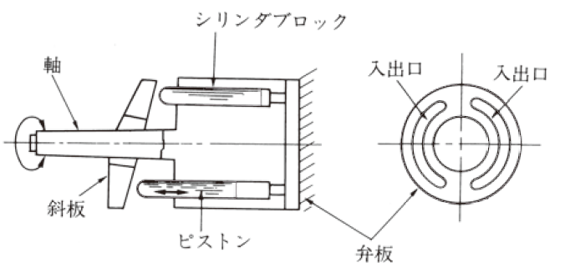
ម៉ាស៊ីនបូមធារាសាស្ត្រ ①ម៉ាស៊ីនបូមស្ពឺ ② ម៉ាស៊ីនបូមពីស្តុនប្រភេទអ័ក្សទ្រេត ប្រភេទក្ដាដែលជ្រាល
ច្រកបូមប្រេងធារាសាស្ត្រ
ច្រកបង្ហូរប្រេងធារាសាស្ត្រ
ម៉ាស៊ីនបូមស្ពឺ
ផ្លែងធ្វើចលនា
តួខ្លួនម៉ាស៊ីន
អ័ក្ស
តួខ្លួនម៉ាស៊ីន
ច្រកចេញចូល
អ័ក្ស
ច្រកចេញចូល
ច្រកចេញចូល
ច្រកចេញចូល
ក្ដាដែលជ្រាល
ពីស្តុង
ពីស្តុង
ថាសវ៉ាន
ថាសវ៉ាន
ម៉ាស៊ីនបូមពីស្តុនប្រភេទអ័ក្សទ្រេត ម៉ាស៊ីនបូមពីស្តុនប្រភេទក្ដាដែលជ្រាល
អត្ថបទ ទំព័រទី20 អត្ថបទជំនួយ ទំព័រទី16

Slide 23
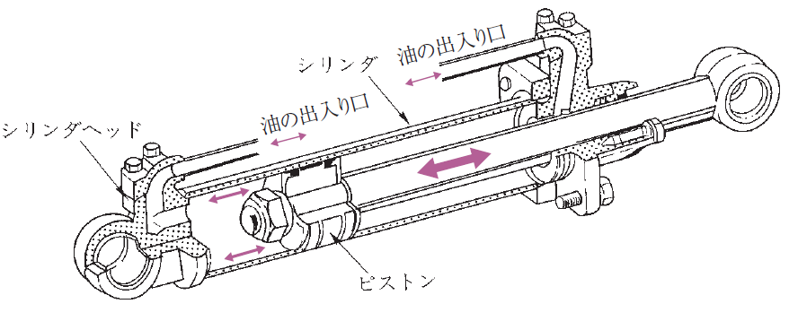
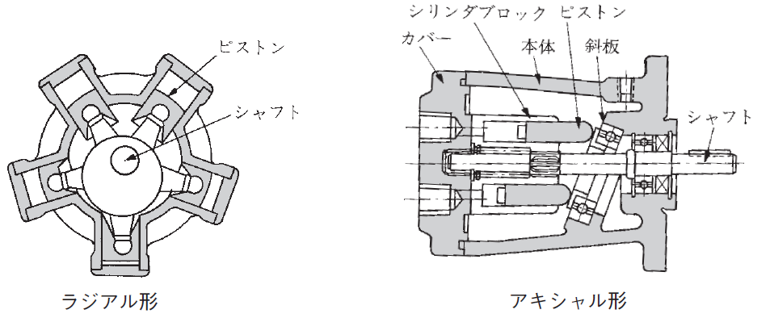
ឧបករណ៍ធ្វើចលនាដោយប្រេងធារាសាស្ត្រ (1) ស៊ីឡាំងធារាសាស្ត្រ (2) ម៉ូទ័រធារាសាស្ត្រ ម៉ូទ័រពីស្ដុង
ច្រកចេញចូលប្រេង
ស៊ីឡាំង
ក្បាល​ស៊ីឡាំង
ច្រកចេញចូលប្រេង
ពីស្តុង
ស៊ីឡាំងធារាសាស្ត្រ
តួខ្លួនម៉ាស៊ីន
ពីស្តុង
ពីស្តុង
គម្រប
តួម៉ាស៊ីន
ក្ដាដែលជ្រាល
ដង
ដង
ប្រភេទរាងមូល
ប្រភេទអ័ក្ស
ម៉ូទ័រធារាសាស្ត្រ ម៉ូទ័រពីស្ដុង
អត្ថបទ ទំព័រទី23 អត្ថបទជំនួយ ទំព័រទី17

Slide 24
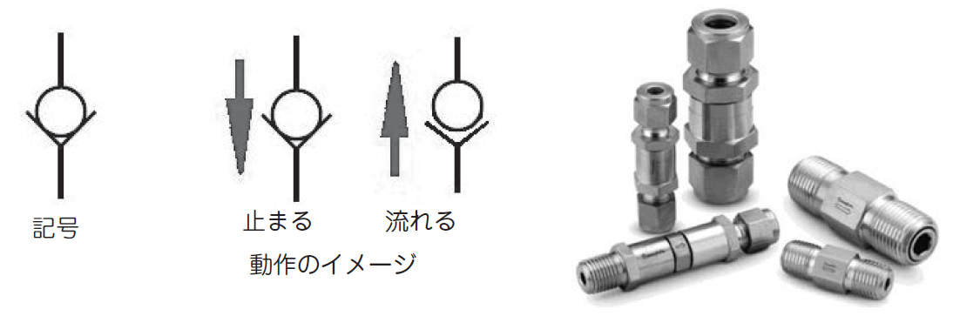
វ៉ានបិទបើក
សញ្ញា
ឈប់
លំហូរ
រូបភាពប្រតិបត្តិការ
វ៉ានបិទបើក
អត្ថបទ ទំព័រទី24 អត្ថបទជំនួយ ទំព័រទី18

Slide 25
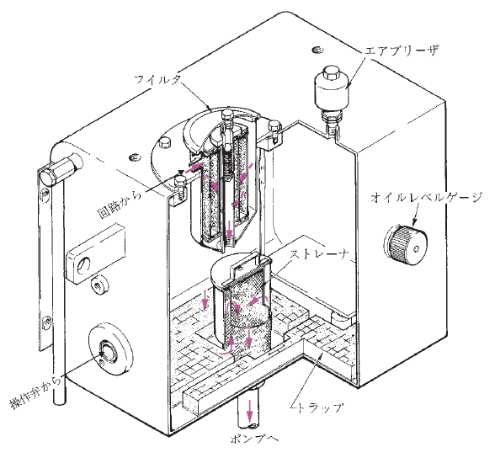
ធុងប្រេងធារាសាស្ត្រ តម្រងប្រេង
តម្រងខ្យល់
ច្រោះ
ពីសៀគ្វី
ដែកវាស់កម្រិតនៃប្រេង
កញ្ច្រែង
ពីវ៉ានប្រតិបត្តិការ
អន្ទាក់
ទៅម៉ាស៊ីនបូម
ធុងប្រេងធារាសាស្ត្រ
អត្ថបទ ទំព័រទី24 អត្ថបទជំនួយ ទំព័រទី18

Slide 26
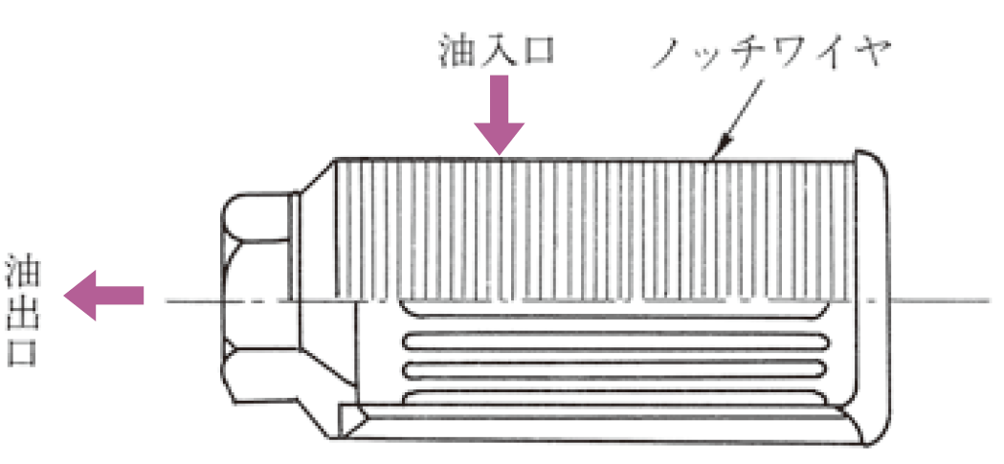
តម្រងប្រេង
ច្រកចូលប្រេង
Notch wire
ច្រកចេញប្រេង
តម្រងប្រេង
អត្ថបទ ទំព័រទី25 អត្ថបទជំនួយ ទំព័រទី18

Slide 27
ជំពូកទី3 រចនាសម្ព័ននៃគ្រឿងបរិក្ខារដែលទាក់ទងនឹងការធ្វើដំណើរម៉ាស៊ីនសម្រាប់ការរវាយកម្ទេចចោល

Slide 28
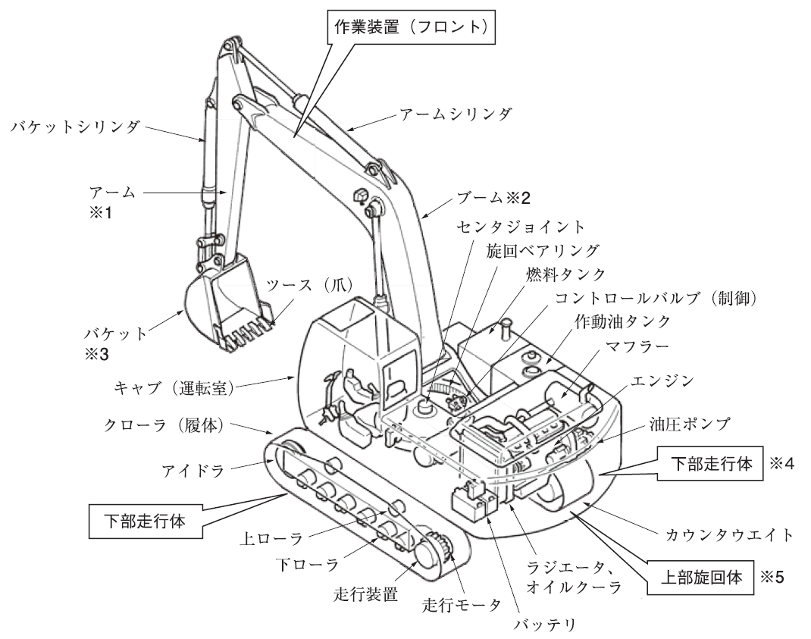
រចនាសម្ព័ននៃឧបករណ៍ធ្វើដំណើរនៃម៉ាស៊ីនការវាយកម្ទេចចោលប្រភេទកង់រថក្រោះ
ឧបករណ៍ធ្វើការ (ផ្នែកខាងមុខ)
ស៊ីឡាំងធុង
ស៊ីឡាំងដៃ
ដៃ * 1
ដងសន្ទូច * 2
តំណកណ្ដាល
បាដាងបង្វិល
ក្រញាំ (ក្រញាំ)
ធុងឥន្ធនៈ
វ៉ានគ្រប់គ្រង (ការកាន់កាប់)
ធុង * 3
ធុងប្រេងធ្វើការ
ប្រអប់កាត់បន្ថយសំឡេង
កាប៊ីន (បន្ទប់បើកបរ)
ម៉ាស៊ីន
កង់រថក្រោះ (តួកង់រថក្រោះ)
ម៉ាស៊ីនបូមធារាសាស្ត្រ
Idler
តួរត់ផ្នែកក្រោម
តួរត់ផ្នែកក្រោម
ទម្ងន់ឲ្យស្មើរគ្នា
រូឡូខាងលើ
រូឡូខាងក្រោម
រ៉ាដ្យាទ័រ
ម៉ាស៊ីនធ្វើឱ្យប្រេងត្រជាក់
តួបង្វិលផ្នែកខាងលើ
ឧបករណ៍ធ្វើដំណើរ
ម៉ូទ័រធ្វើដំណើរ
អាគុយ
កង់រថក្រោះប្រភេទធារាសាស្ត្រ
អត្ថបទ ទំព័រទី28 អត្ថបទជំនួយ ទំព័រទី19

Slide 29
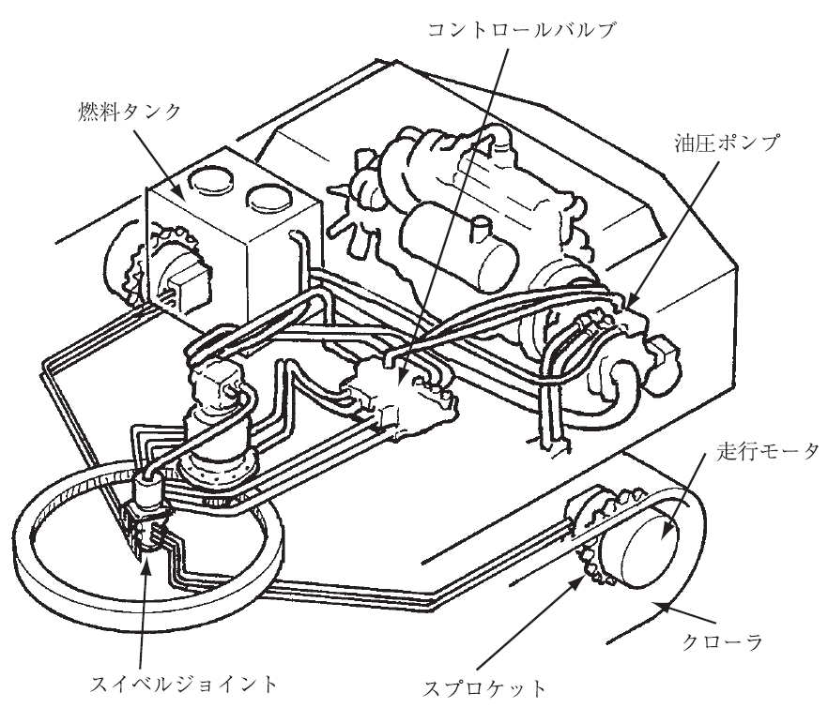
ប្រព័ន្ធបញ្ជូនថាមពល
វ៉ានគ្រប់គ្រង
ម៉ាស៊ីន
ម៉ាស៊ីន
ម៉ាស៊ីន
ធុងឥន្ធនៈ
ម៉ាស៊ីនបូមធារាសាស្ត្រ
ម៉ូទ័របង្វិល
ម៉ូទ័រធ្វើដំណើរ
កង់រថក្រោះ
តំណបង្វិល
ស្ពូតូស
ឧទាហរណ៍នៃប្រព័ន្ធបញ្ជូនថាមពល
អត្ថបទ ទំព័រទី29 អត្ថបទជំនួយ ទំព័រទី19

Slide 30
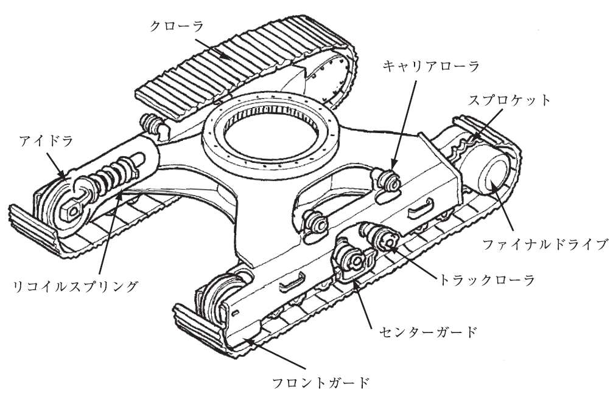
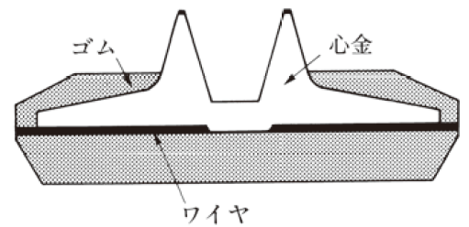
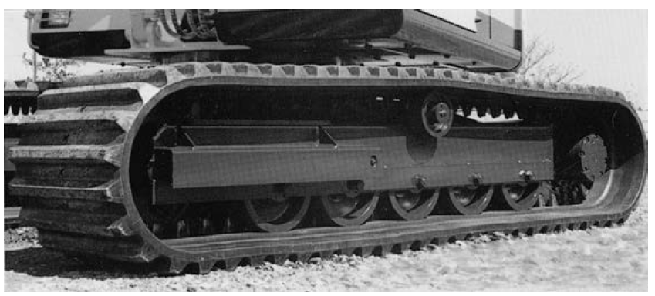
ឧបករណ៍ផ្នៃកកង់
កង់រថក្រោះ
រូឡូជញ្ជូន
ស្ពូតូស
កៅស៊ូ
mandrel
Idler
ដ្រាយចុងក្រោយ
ខ្សែលោហៈធាតុ
ឧទាហរណ៍នៃផ្នែកឆ្លងកាត់នៃកង់រថក្រោះកៅស៊ូ
រ៉េស្ស័រដែលរួញមកវិញ
រូឡូឡានដឹកទំនិញ
ប្រដាប់ការពារកណ្ដាល
ប្រដាប់ការពារខាងមុខ
ឧទាហរណ៍ផ្នៃកកង់
ឧទាហរណ៍នៃកង់រថក្រោះកៅស៊ូ
អត្ថបទ ទំព័រទី33 អត្ថបទជំនួយ ទំព័រទី20

Slide 31
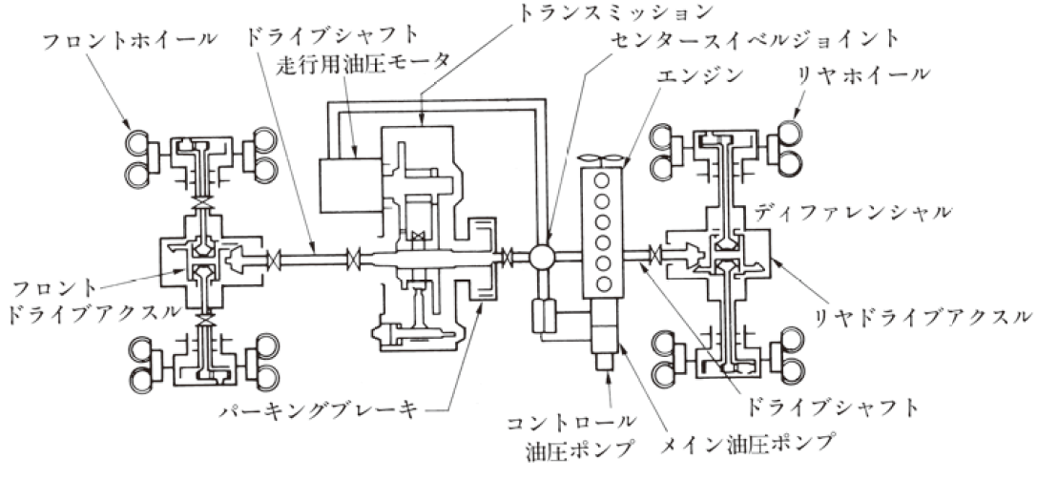
រចនាសម្ព័ន្ធនៃឧបករណ៍ធ្វើដំណើរនៃម៉ាស៊ីនសម្រាប់វាយកម្ទេចចោលប្រភេទកង់ ឧបករណ៍បញ្ជូនថាមពល
Drive shaft
ប្រអប់លេខដៃនៃរថយន្ត
កង់មុខ
តំណបង្វិលនៅកណ្ដាល
ម៉ាស៊ីនម៉ូទ័រធារាសាស្ត្រសម្រាប់ការធ្វើដំណើរ
ម៉ាស៊ីន
កង់​ក្រោយ
ឌីផេរ៉ង់ស្យែល
Front drive axle
Rear drive axle
ហ្វ្រាំង​ចត
ម៉ាស៊ីនបូមគ្រប់គ្រងធារាសាស្ត្រ
Drive shaft
ម៉ាស៊ីនបូមធារាសាស្ត្រសំខាន់
ឧទាហរណ៍នៃប្រព័ន្ធបញ្ជូនថាមពល
អត្ថបទ ទំព័រទី36 អត្ថបទជំនួយ ទំព័រទី21

Slide 32
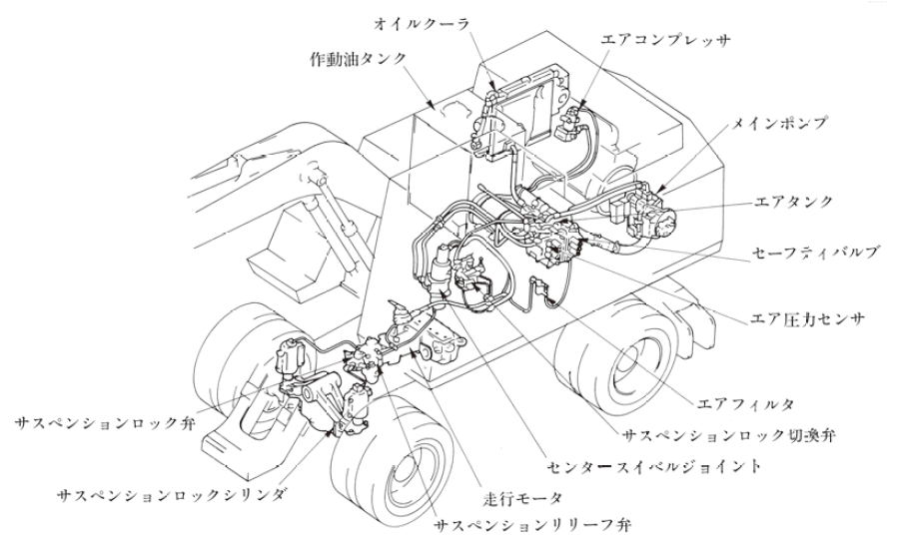
ឧបករណ៍ផ្នៃកកង់ កំណល់ផ្នែកក្រោម
ម៉ាស៊ីនធ្វើឱ្យប្រេងត្រជាក់
ម៉ាស៊ីន​បញ្ចូល​ខ្យល់
ធុងប្រេងធារាសាស្ត្រ
ម៉ាស៊ីនបូមសំខាន់
ធុងខ្យល់
វ៉ានសុវត្ថិភាព
ឧបករណ៍ចាប់សញ្ញានៃសម្ពាធខ្យល់
តម្រងខ្យល់
សន្ទះចាក់សោរប៊ូម
សន្ទះបិទបើកនៃការចាក់សោរប៊ូម
តំណបង្វិលនៅកណ្ដាល
ស៊ីឡាំងចាក់សោរប៊ូម
ម៉ូទ័រធ្វើដំណើរ
សន្ទះផ្លាស់វេនប៊ូម
ឧទាហរណ៍នៃបំពង់ដែលដក់ប៊ូម
អត្ថបទ ទំព័រទី39 អត្ថបទជំនួយ ទំព័រទី22

Slide 33
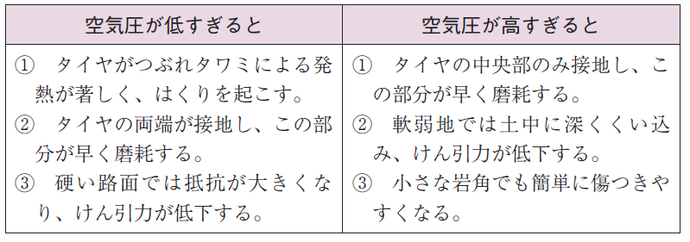
ឧបករណ៍ផ្នៃកកង់ សំបកកង់
សម្ពាធខ្យល់សំបកកង់
ប្រសិនបើសម្ពាធខ្យល់ទាបពេក
ប្រសិនបើសម្ពាធខ្យល់ខ្ពស់ពេក
① សំបកកង់ត្រូវបានសង្កត់ហើយកំដៅដែលបង្កើតឡើងដោយទ្រេតគឺគួរអោយកត់សំគាល់ដែលបណ្តាលអោយរបកចេញ
② ផ្នែកទាំងសង្ខាងនៃសំបកកង់ប៉ះនឹងដីហើយផ្នែកនេះងាយនឹងសឹក។
③ នៅលើផ្ទៃផ្លូវរឹងនោះការទប់ទល់នឹងកើនឡើងហើយកម្លាំងអូសទាញបានថយចុះ។
① ផ្នែកកណ្តាលនៃសំបកកង់ប៉ុណ្ណោះដែលប៉ះនឹងដីហើយផ្នែកនេះងាយនឹងសឹក។
② នៅលើដីទន់នោះជ្រាបចូលជ្រៅទៅក្នុងដីហើយកំលាំងអូសទាញបានថយចុះ។
③ សូម្បីតែជ្រុងថ្មតូចមួយក៏អាចងាយខូចខាតដែរ។
អត្ថបទ ទំព័រទី40 អត្ថបទជំនួយ ទំព័រទី22

Slide 34
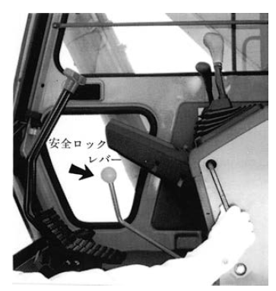
ឧបករណ៍សុវត្ថិភាពជាដើមសម្រាប់ម៉ាស៊ីនសម្រាប់ការវាយកម្ទេចចោលជាដើម
(1) ឧបករណ៍រោទ៍ (ស៊ីហ្លេ)
(2) ចង្កឹះលេខចាក់សោសុវត្ថិភាពជាដើម
ចង្កឹះលេខចាក់សោសុវត្ថិភាព
អត្ថបទ ទំព័រទី41 អត្ថបទជំនួយ ទំព័រទី23

Slide 35
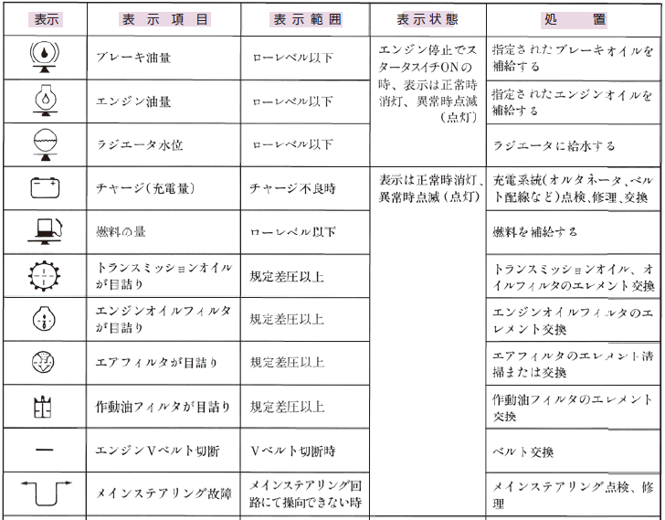
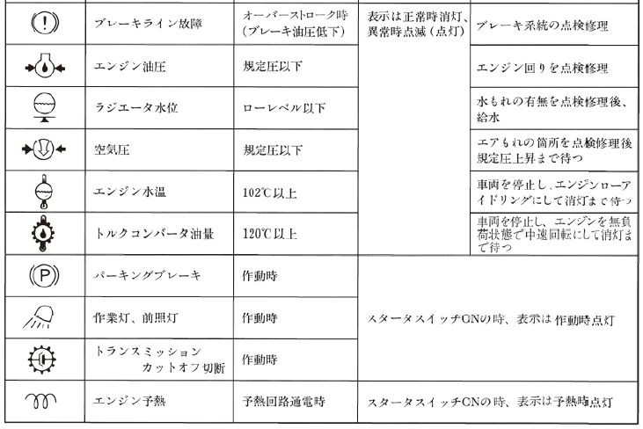
ឧបករណ៍សុវត្ថិភាពជាដើមសម្រាប់ម៉ាស៊ីនសម្រាប់ការវាយកម្ទេចចោលជាដើម
(3) ប្រព័ន្ធតាមដាន
ការបង្ហាញ
ការបង្ហាញ
ជួរការបង្ហាញ
ស្ថានភាពការបង្ហាញ
វិធានការ
បរិមាណប្រេងហ្វ្រាំង
ក្រោមកំរិតទាប
នៅពេលដែលកុងតាក់ចាប់ផ្ដើមនោះបើកដោយម៉ាស៊ីនត្រូវបានបញ្ឈប់ ការបង្ហាញនឹងគ្មានភ្លឺនៅពេលធម្មតាហើយភ្លឹបភ្លែតៗនៅពេលមិនប្រក្រតី (បំភ្លឺ) ។
(បំភ្លឺ)
បំពេញប្រេងហ្វ្រាំងដែលបានកំណត់
ការខូចខាតខ្សែហ្វ្រាំង
ពេលoverstroke
(ការធ្លាក់ចុះសម្ពាធប្រេងហ្វ្រាំង)
ការបង្ហាញនឹងគ្មានភ្លឺនៅពេលធម្មតា ភ្លឹបភ្លែតនៅពេលមិនធម្មតា (បំភ្លឺ)។
ការត្រួតពិនិត្យនិងជួសជុលប្រព័ន្ធហ្វ្រាំង
បរិមាណប្រេងម៉ាស៊ីន
ក្រោមកំរិតទាប
បំពេញប្រេងម៉ាស៊ីនដែលបានកំណត់
សម្ពាធប្រេងម៉ាស៊ីន
ខាងក្រោមសម្ពាធឌីផេរ៉ង់ស្យែលដែលបានកំណត់
ការត្រួតពិនិត្យនិងជួសជុលជុំវិញម៉ាស៊ីន
កម្រិតទឹករ៉ាដ្យាទ័រ
ក្រោមកំរិតទាប
ដាក់ទឹករ៉ាដ្យាទ័រ
កម្រិតទឹករ៉ាដ្យាទ័រ
ក្រោមកំរិតទាប
បន្ទាប់ពីពិនិត្យថាមានការលេចធ្លាយទឹកឬអត់និងជួសជុលនោះដាក់ទឹក។
ការសាកថ្ម (បរិមាណសាកថ្ម)
ពេលការសាកថ្មមិនល្អ
ការបង្ហាញនឹងគ្មានភ្លឺនៅពេលធម្មតា ភ្លឹបភ្លែតនៅពេលមិនធម្មតា (បំភ្លឺ)។
ប្រព័ន្ធសាក (ម៉ាស៊ីនបង្កើតចរន្ដឆ្លាស់ ខ្សែក្រវ៉ាតជាដើម ) ការត្រួតពិនិត្យ ការជួសជុល ការផ្លាស់ប្ដូរ
សម្ពាធខ្យល់
ខាងក្រោមសម្ពាធឌីផេរ៉ង់ស្យែលដែលបានកំណត់
បន្ទាប់ពីពិនិត្យនិងជួសជុលផ្នែកលេចធ្លាយខ្យល់ រង់ចាំរហូតដល់សម្ពាធកើនឡើងតាមកំណត់។
បរិមាណឥន្ធនៈ
ក្រោមកំរិតទាប
ចាក់ឥន្ធនៈបន្ថែម
សីតុណ្ហភាពទឹកម៉ាស៊ីន
102អង្សាសេឬខ្ពស់ជាងនេះ
បញ្ឈប់យានយន្ត កំណត់ម៉ាស៊ីនទៅការដើរកម្រិតទាបហើយរង់ចាំរហូតដល់វារលត់។
ប្រេងប្រអប់លេខដៃនៃរថយន្តបានស្ទះ
លើសពីសម្ពាធឌីផេរ៉ង់ស្យែលដែលបានកំណត់
ការផ្លាស់ប្ដូរប្រេងប្រអប់លេខដៃនៃរថយន្តនិងចម្រោះតម្រងប្រេង
បរិមាណប្រេងប្រដាប់បម្លែងកម្លាំងបង្វិល
120 អង្សាសេឬខ្ពស់ជាងនេះ
បញ្ឈប់យានយន្ត ដោយបង្វិលម៉ាស៊ីនក្នុងល្បឿនមធ្យមដោយមិនមានបន្ទុកលើម៉ាស៊ីនហើយរង់ចាំរហូតដល់វារលត់។
តម្រងប្រេងម៉ាស៊ីនបានស្ទះ
លើសពីសម្ពាធឌីផេរ៉ង់ស្យែលដែលបានកំណត់
ការផ្លាស់ប្ដូរចម្រោះតម្រងប្រេងម៉ាស៊ីន
ហ្វ្រាំង​ចត
នៅពេលប្រតិបត្តិការ
តម្រងខ្យល់បានស្ទះ
លើសពីសម្ពាធឌីផេរ៉ង់ស្យែលដែលបានកំណត់
ការសម្អាតឬផ្លាស់ប្ដូរចម្រោះតម្រងខ្យល់
អំពូលការងារ ចង្កៀងមុខ
នៅពេលប្រតិបត្តិការ
នៅពេលដែលកុងតាក់ចាប់ផ្ដើមនោះបើក ការបង្ហាញនឹងភ្លឺកំឡុងពេលធ្វើការ។
តម្រងប្រេងធ្វើការបានស្ទះ
លើសពីសម្ពាធឌីផេរ៉ង់ស្យែលដែលបានកំណត់
ការផ្លាស់ប្ដូរចម្រោះនៃតម្រងប្រេងធ្វើការ
ការផ្ដាច់ប្រអប់លេខដៃនៃរថយន្ត
នៅពេលប្រតិបត្តិការ
ការកាត់ខ្សែក្រវ៉ាត់Vម៉ាស៊ីន
ពេលកាត់ខ្សែក្រវ៉ាត់ V
ការផ្លាស់ប្ដូរខ្សែក្រវ៉ាត់
ការធ្វើឲ្យម៉ាស៊ីនមានកម្ដៅទុកជាមុន
នៅពេលសៀគ្វីកម្ដៅទុកជាមុនបញ្ចូលអគ្គិសនី
នៅពេលដែលកុងតាក់ចាប់ផ្ដើមនោះបើក ការបង្ហាញនឹងភ្លឺកំឡុងពេលកម្ដៅទុកជាមុន។
ការខូចខាតចង្កូតចម្បង
នៅពេលដែលសៀគ្វីចង្កូតសំខាន់មិនអាចត្រូវបានប្រតិបត្តិការ
ការត្រួតពិនិត្យនិងជួសជុលចង្កូតសំខាន់
អត្ថបទ ទំព័រទី42 អត្ថបទជំនួយ ទំព័រទី24

Slide 36
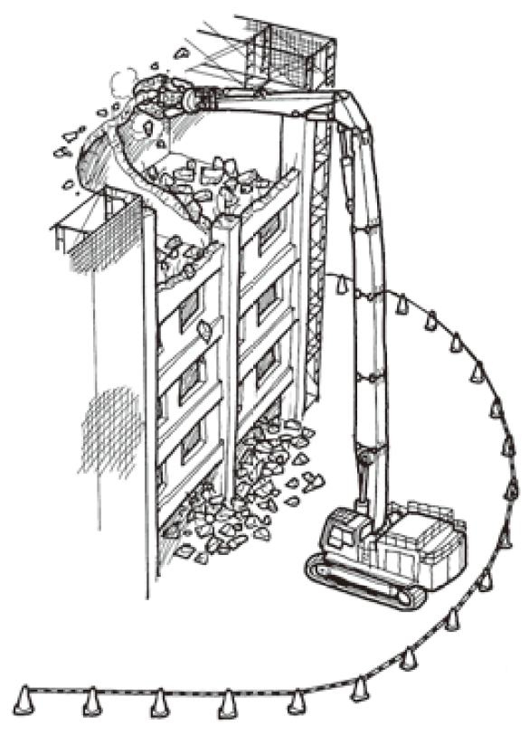
ឧបករណ៍សុវត្ថិភាពជាដើមសម្រាប់ម៉ាស៊ីនសម្រាប់ការវាយកម្ទេចចោលជាដើម
(4) ម៉ាស៊ីនសម្រាប់ការវាយកម្ទេចចោលជាក់លាក់ (ម៉ាស៊ីនសម្រាប់ការវាយកម្ទេចចោលដែលមានប្រវែងសរុបនៃដងសន្ទូចនិងដៃគឺ12mឬច្រើនជាងនេះ)
អត្ថបទ ទំព័រទី42 អត្ថបទជំនួយ ទំព័រទី25

Slide 37
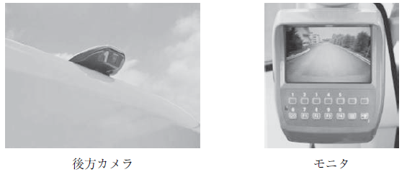
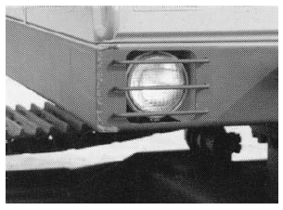
ឧបករណ៍សុវត្ថិភាពជាដើមសម្រាប់ម៉ាស៊ីនសម្រាប់ការវាយកម្ទេចចោលជាដើម
(5) កញ្ចក់ជាដើម
(6) ចង្កៀងមុខជាដើម
កាមេរ៉ាខាងក្រោយ
ម៉ូនីទ័រ
អត្ថបទ ទំព័រទី44 អត្ថបទជំនួយ ទំព័រទី26

Slide 38
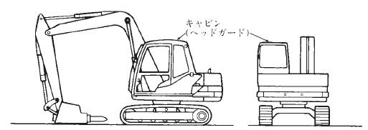
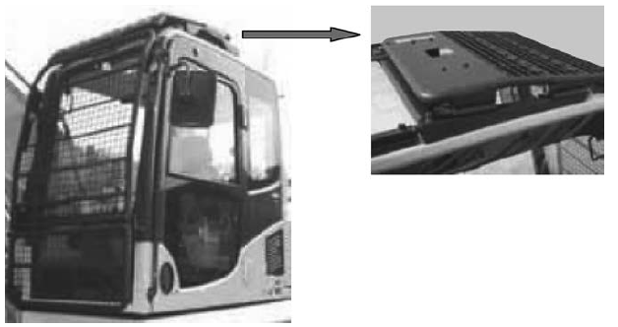
ឧបករណ៍សុវត្ថិភាពជាដើមសម្រាប់ម៉ាស៊ីនសម្រាប់ការវាយកម្ទេចចោលជាដើម
(7) ឧបករណ៍ការពារក្បាល
(8) កញ្ចក់សុវត្ថិភាពនិងឧបករណ៍ការពារវត្ថុហោះហើរ
កាប៊ីន
(ឧបករណ៍ការពារក្បាល)
អត្ថបទ ទំព័រទី45 អត្ថបទជំនួយ ទំព័រទី27

Slide 39
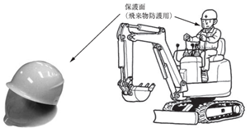


ឧបករណ៍សុវត្ថិភាពជាដើមសម្រាប់ម៉ាស៊ីនសម្រាប់ការវាយកម្ទេចចោលជាដើម
(9) ម៉ាស៊ីនសម្រាប់ការវាយកម្ទេចចោលប្រភេទរថយន្ដខ្នាតតូចដោយមិនមានកាប៊ីនរបស់អ្នកបើកបរ
(10) រចនាសម្ព័នការពារការដួលរលំ (ROPS) រចនាសម្ព័នវិលជុំ (TOPS)
របាំងមុនការពារ
(សម្រាប់ការពារវត្ថុហោះហើរ)
ខ្សែ​ក្រ​វ៉ាត់​សុវត្ថិភាព
អត្ថបទ ទំព័រទី45 អត្ថបទជំនួយ ទំព័រទី28

Slide 40
ជំពូក4 ការចាត់ចែងឧបករណ៍ទាក់ទងនឹងការងារជាមួយអ្វីតភ្ជាប់សម្រាប់ការវាយកម្ទេចចោលជាដើម។

Slide 41

ការជ្រើសរើសនិងតំឡើង លក្ខណៈពិសេស ឈ្មោះនៃផ្នែកនីមួយៗនៃម៉ាស៊ីនបំបែក
មុខស្រួច
មុខសំប៉ែត
មុខទាល
(ការប្រើប្រាស់ចម្បង)
ការវាយទង្គិចបេតុង
ការវាយទង្គិចផ្ទៃថ្ម
ការវាយទង្គិចកំរាលដីរឹង
ការដ្ឋានផ្លូវ
(ការប្រើប្រាស់ចម្បង)
ការវាយទង្គិចថ្មបន្ទាប់បន្សំ
ការបកស៊ីម៉ងត៍ដែលបិទភ្ជាប់ជាដើម
(ការប្រើប្រាស់ចម្បង)
ជីកប្រឡាយ
ការកាត់sprueជាដើម
ការកម្ទេចជម្រាលចោត
ឧទាហរណ៍នៃប្រភេទពន្លាក
អត្ថបទ ទំព័រទី47 អត្ថបទជំនួយ ទំព័រទី29

Slide 42

ការជ្រើសរើសនិងតំឡើង លក្ខណៈពិសេស ឈ្មោះនៃផ្នែកនីមួយៗនៃម៉ាស៊ីនបំបែក
ម្ជុល
បំពង់ខាងសម្ពាធខ្ពស់
ផ្នែកសម្ពាធទាប
បំពង់ខាងសម្ពាធទាប
ផ្នែកខាងសម្ពាធខ្ពស់
បំពង់សម្រាប់ម៉ាស៊ីនបំបែក
ធ្នឹមកើយ
ឯកតាម៉ាស៊ីនបំបែក
ពន្លាក
ធុងប្រេងធារាសាស្ត្រ
តម្រងប្រេង
ឈ្នាន់វាយទង្គិច
វ៉ានគ្រប់គ្រង
បូមប្រេង
ម៉ាស៊ីនបំបែកធារាសាស្ត្រ
អត្ថបទ ទំព័រទី48 អត្ថបទជំនួយ ទំព័រទី30

Slide 43


ការជ្រើសរើសនិងតំឡើង លក្ខណៈពិសេស ឈ្មោះនៃផ្នែកនីមួយៗនៃម៉ាស៊ីនបំបែក
accumulator
ផ្នែកតភ្ជាប់ទុយោធារាសាស្ត្រ
ប្រអប់វ៉ាន
វ៉ាន
ធ្នឹមកើយ
ម្ជុលកំណត់ពន្លាក
ស៊ីឡាំង
ស៊ីឡាំង
ពន្លាក
ពីស្តុង
ពន្លាក
ឧទាហរណ៍ឈ្មោះនៃផ្នែកនីមួយៗនៃឯកតាម៉ាស៊ីនបំបែក
accumulator
វ៉ាល់ប្រតិបត្តិការ
វ៉ានបិទបើក
ម៉ាស៊ីនបូម
Relief valve
ឯកតាម៉ាស៊ីនបំបែក
ធុង
ម៉ាស៊ីនធ្វើឱ្យត្រជាក់
វ៉ានបិទបើក
Relief valveបន្ទាប់
ឧទាហរណ៍នៃសៀគ្វីបំពង់ធារាសាស្ត្រ
អត្ថបទ ទំព័រទី49 អត្ថបទជំនួយ ទំព័រទី30

Slide 44

ប្រភេទម៉ាស៊ីនបំបែក
ឧស្ម័នអាសូត^{កំណត់សំគាល់)}
ពីស្តុង
ផ្ទៃទទួលសម្ពាធខាងក្រោម
វ៉ានប្តូរ
ចំណាំ) កុំប្រើហ្គាសក្រៅពីឧស្ម័នអាសូត។
①ប្រភេទAccumulation repulsion
អត្ថបទ ទំព័រទី50 អត្ថបទជំនួយ ទំព័រទី31

Slide 45


ប្រភេទម៉ាស៊ីនបំបែក
ឧស្ម័នអាសូត^{កំណត់សំគាល់)}
ឧស្ម័នអាសូត^{កំណត់សំគាល់)}
ការបិទបើកសម្ពាធខ្ពស់និងទាប
ការបិទបើកសម្ពាធខ្ពស់និងទាប
ផ្ទៃទទួលសម្ពាធខាងក្រោមទទួលសម្ពាធខ្ពស់ជានិច្ច
ផ្ទៃទទួលសម្ពាធខាងក្រោមទទួលសម្ពាធខ្ពស់ជានិច្ច
វ៉ានប្តូរ
វ៉ានប្តូរ
ចំណាំ) កុំប្រើហ្គាសក្រៅពីឧស្ម័នអាសូត។
ឧបករណ៍accumulatorសម្ពាធខ្ពស់
ចំណាំ) កុំប្រើហ្គាសក្រៅពីឧស្ម័នអាសូត។
② ប្រភេទបិទបើកសម្ពាធខ្ពស់និងទាបនៃផ្នែកខាងលើពីស្ដុងប្រភេទ Hydraulic direct drive⒜
② ប្រភេទបិទបើកសម្ពាធខ្ពស់និងទាបនៃផ្នែកខាងលើពីស្ដុងប្រភេទ Hydraulic direct drive⒜
ការប្រើប្រាស់ឧស្ម័នអាសូត ឧបករណ៍accumulatorសម្ពាធខ្ពស់
អត្ថបទ ទំព័រទី51 អត្ថបទជំនួយ ទំព័រទី32

Slide 46

ប្រភេទម៉ាស៊ីនបំបែក
ផ្ទៃទទួលសម្ពាធខាងលើទទួលសម្ពាធខ្ពស់ជានិច្ច
ការបិទបើកសម្ពាធខ្ពស់និងទាប
ឧបករណ៍accumulatorសម្ពាធខ្ពស់
វ៉ានប្តូរ
② ប្រភេទបិទបើកសម្ពាធខ្ពស់និងទាបនៃផ្នែកខាងក្រោមពីស្ដុងប្រភេទ Hydraulic direct drive⒝
អត្ថបទ ទំព័រទី51 អត្ថបទជំនួយ ទំព័រទី33

Slide 47



វិធីសាស្រ្តការងារទូទៅនៃម៉ាស៊ីនបំបែក
បេតុងសំណង់អគារជាដើម
ស្ថានភាពការវាយកម្ទេចចោលនៃរចនាសម្ព័ន្ធ
ស្ថានភាពការវាយកម្ទេចចោលផ្ទៃផ្លូវក្រាលថ្នល់
ស្ថានភាពវាយទង្គិចថ្មនៅផ្ទៃថ្ម
អត្ថបទ ទំព័រទី53 អត្ថបទជំនួយ ទំព័រទី34

Slide 48


វិធីសាស្រ្តការងារទូទៅនៃម៉ាស៊ីនបំបែក
ការវាយទង្គិចឯកតាម៉ាស៊ីនបំបែកដោយរុញនៅមុំកែង
កុំបុកទទេ
អត្ថបទ ទំព័រទី54 អត្ថបទជំនួយ ទំព័រទី35

Slide 49


វិធីសាស្រ្តការងារទូទៅនៃម៉ាស៊ីនបំបែក
កុំគាស់(kojiru)។
កុំគាស់(kojiru)ដោយពន្លាក
ពីផ្នែកងាយបំបែក
អត្ថបទ ទំព័រទី55 អត្ថបទជំនួយ ទំព័រទី36

Slide 50


វិធីសាស្រ្តការងារទូទៅនៃម៉ាស៊ីនបំបែក
កុំវាយទង្គិចនៅចុងstroke end
កុំព្យួរឥវ៉ាន់ជាមួយម៉ាស៊ីនបំបែក
អត្ថបទ ទំព័រទី56 អត្ថបទជំនួយ ទំព័រទី37

Slide 51


វិធីសាស្រ្តការងារទូទៅនៃម៉ាស៊ីនបំបែក
ហាមចូល
ហាមចូល
ហាមចូលនៅក្នុងតំបន់ការហោះហើរនៃកំទេចកំទី
កុំធ្វើការក្នុងទឹក
អត្ថបទ ទំព័រទី56 អត្ថបទជំនួយ ទំព័រទី38

Slide 52


វិធីសាស្រ្តការងារទូទៅនៃម៉ាស៊ីនបំបែក
ប្រយ័ត្នចំពោះការបាក់ដីឬការធ្លាក់ថ្មជាដើម
ប្រយ័ត្នកុំឲ្យដួលរលំ
អត្ថបទ ទំព័រទី57 អត្ថបទជំនួយ ទំព័រទី39

Slide 53

ការប្រុងប្រយ័ត្នក្រោយពេលធ្វើការរួចរាល់ហើយ
(1) ឯកតម៉ាស៊ីនបំបែក
(2) ម៉ាស៊ីនមូលដ្ឋាន
អត្ថបទ ទំព័រទី58 អត្ថបទជំនួយ ទំព័រទី40

Slide 54

លក្ខណៈពិសេសនៃម៉ាស៊ីនកាត់កម្ទេចគ្រោងដែក ឈ្មោះនិងមុខងារនៃផ្នែកនីមួយៗ ប្រភេទ ការជ្រើសរើសនិងការតំឡើង។
ប្រតិបត្តិការជាដើម
ឧបករណ៍កាត់កម្ទេចគ្រោងដែក
អត្ថបទ ទំព័រទី59 អត្ថបទជំនួយ ទំព័រទី41

Slide 55


វិធីសាស្រ្តការងារទូទៅរបស់ម៉ាស៊ីនកាត់កម្ទេចគ្រោងដែក
ស្ថានភាពការវាយកម្ទេចចោលដោយម៉ាស៊ីនកាត់កម្ទេចគ្រោងដែក
ការចាក់ប្រេងរំអិល
អត្ថបទ ទំព័រទី60 អត្ថបទជំនួយ ទំព័រទី42

Slide 56


វិធីសាស្រ្តការងារទូទៅរបស់ម៉ាស៊ីនកាត់កម្ទេចគ្រោងដែក
មានគ្រោះថ្នាក់នៅពេលធ្វើការនៅកន្លែងដែលគ្មានស្ថេរភាព ពិនិត្យមើលភាពខ្លាំងនៃផ្ទៃដី
ទិសដៅផ្ដេកចំពោះកង់រថក្រោះ
ប្រុងប្រយ័ត្នក្នុងការងារ
តួម៉ាស៊ីនអាចឡើងលើ
ការងារមានគ្រោះថ្នាក់
អត្ថបទ ទំព័រទី61 អត្ថបទជំនួយ ទំព័រទី43

Slide 57



វិធីសាស្រ្តការងារទូទៅរបស់ម៉ាស៊ីនកាត់កម្ទេចគ្រោងដែក
កុំគាស់(kojiru)។
កុំវាយ
ហាមការបោសចំហៀង
អត្ថបទ ទំព័រទី62 អត្ថបទជំនួយ ទំព័រទី44

Slide 58


វិធីសាស្រ្តការងារទូទៅរបស់ម៉ាស៊ីនកាត់កម្ទេចគ្រោងដែក
កុំខាំក្នុងស្ថានភាពstroke end
ហាមចូលក្នុងតំបន់នៃការហោះហើរនិងការធ្លាក់
អត្ថបទ ទំព័រទី63 អត្ថបទជំនួយ ទំព័រទី44

Slide 59


វិធីសាស្រ្តការងារទូទៅរបស់ម៉ាស៊ីនកាត់កម្ទេចគ្រោងដែក
ដៃនិងដងសន្ទូចពេលកំពុងធ្វើការ
កុំរត់ជាដើម ក្នុងអំឡុងពេលធ្វើការ
កុំធ្វើការដោយបើកដៃ
អត្ថបទ ទំព័រទី64 អត្ថបទជំនួយ ទំព័រទី45

Slide 60


វិធីសាស្រ្តការងារទូទៅរបស់ម៉ាស៊ីនកាត់កម្ទេចគ្រោងដែក
កុំប្តូរទិសដៅរបស់ម៉ាស៊ីនមូលដ្ឋានដោយសង្កត់ឧបករណ៍កាត់កម្ទេចគ្រោងដែកដល់ដី។
កុំខាំបេតុងជាមួយកាំបិត់(buredo)ឧបករណ៍កាត់
អត្ថបទ ទំព័រទី64 អត្ថបទជំនួយ ទំព័រទី46

Slide 61

ការប្រុងប្រយ័ត្នក្រោយពេលធ្វើការរួចរាល់ហើយ
(1) ឧបករណ៍កាត់កម្ទេចគ្រោងដែក
(2) ម៉ាស៊ីនមូលដ្ឋាន
អត្ថបទ ទំព័រទី65 អត្ថបទជំនួយ ទំព័រទី47

Slide 62




លក្ខណៈពិសេសនៃម៉ាស៊ីនបំបែកបេតុង ឈ្មោះនិងមុខងារនៃផ្នែកនីមួយៗ ប្រភេទ ការជ្រើរើសនិងការតំឡើង។
ប្រតិបត្តិការជាដើម
ស្ថានភាពការវាយកម្ទេចចោលនៃបំបែកធំៗនៃសំណង់និងរចនាសម្ព័ន្ធបេតុង
ឧទាហរណ៍នៃម៉ាស៊ីនបំបែកធំៗ
ស្ថានភាពការវាយកម្ទេចចោលបំបែកតូចនៃបេតុង
ឧទាហរណ៍នៃម៉ាស៊ីនបំបែកតូចៗ
អត្ថបទ ទំព័រទី66 អត្ថបទជំនួយ ទំព័រទី48

Slide 63

វិធីសាស្រ្តការងារទូទៅនៃម៉ាស៊ីនបំបែកបេតុង
ការប្រុងប្រយ័ត្នក្រោយពេលធ្វើការរួចរាល់ហើយ
(1) ម៉ាស៊ីនបំបែកបេតុង
(2) ម៉ាស៊ីនមូលដ្ឋាន
អត្ថបទ ទំព័រទី69 អត្ថបទជំនួយ ទំព័រទី52

Slide 64


លក្ខណៈពិសេសនៃម៉ាស៊ីនចាប់សម្រាប់វាយកម្ទេចចោល ឈ្មោះនិងមុខងារនៃផ្នែកនីមួយៗ ប្រភេទ
ស៊ុមផ្នែកខាងលើ
ការតភ្ជាប់ធារាសាស្ត្រ
ម៉ូទ័រធារាសាស្ត្រ
តំណបង្វិល
ឧបករណ៍បង្វិល
ស៊ុមផ្នែកក្រោម
ម្ជុលស៊ីឡាំង
ស៊ីឡាំងបើកបិទ
ម្ជុលស៊ីឡាំង
ម្ជុលស៊ុម
តំណនៃការចាប់
ម្ជុលតំណ
ដៃចាប់
ស្ថានភាពកែច្នៃកំទេចកំទី
ចំណុចចាប់
ឈ្មោះនៃផ្នែកនីមួយៗនៃឧបករណ៍ចាប់ (ទម្រង់ធ្វើសកម្មភាពស៊ីឡាំងខាងក្នុងដែលមានឧបករណ៍បង្វិល)
អត្ថបទ ទំព័រទី72 អត្ថបទជំនួយ ទំព័រទី54

Slide 65


លក្ខណៈពិសេសនៃម៉ាស៊ីនចាប់សម្រាប់វាយកម្ទេចចោល ឈ្មោះនិងមុខងារនៃផ្នែកនីមួយៗ ប្រភេទ
ស៊ីឡាំងបើកបិទ
ស៊ីឡាំងបើកបិទ
ស៊ុម
ស៊ុម
តំណនៃការចាប់
តំណនៃការចាប់
ដៃចាប់
ដៃចាប់
ចំណុចចាប់
ចំណុចចាប់
(មិនមែនប្រភេទបង្វិល) ឧទាហរណ៍នៃឧបករណ៍ចាប់ទម្រង់ធ្វើសកម្មភាពស៊ីឡាំងខាងក្នុង
ឧទាហរណ៍នៃឧបករណ៍ចាប់ទម្រង់ស៊ីឡាំងខាងក្រៅ
អត្ថបទ ទំព័រទី73 អត្ថបទជំនួយ ទំព័រទី55

Slide 66



ការជ្រើសរើសនិងការតំឡើងនៃម៉ាស៊ីនចាប់សម្រាប់វាយកម្ទេចចោល ប្រតិបត្ដិការជាដើម
ឧទាហរណ៍នៃឧបករណ៍ចាប់ទម្រង់ធ្វើសកម្មភាពស៊ីឡាំងខាងក្នុងដែលមានឧបករណ៍បង្វិល
ឧទាហរណ៍នៃឧបករណ៍ចាប់ (ទម្រង់ធ្វើសកម្មភាពស៊ីឡាំងខាងក្នុង)
ឧទាហរណ៍នៃឧបករណ៍ចាប់ (ទម្រង់ធ្វើសកម្មភាពស៊ីឡាំងខាងក្រៅ)
អត្ថបទ ទំព័រទី74 អត្ថបទជំនួយ ទំព័រទី57

Slide 67


វិធីសាស្រ្តការងារទូទៅរបស់ម៉ាស៊ីនចាប់
ស្ថានភាពវាយកម្ទេចចោលដោយប្រើម៉ាស៊ីនចាប់
ពេលបង្វិលដោយចាប់វត្ថុវែង
ប្រុងប្រយ័ត្នកុំឲ្យប៉ះកៅអីអ្នកបើកបរ
អត្ថបទ ទំព័រទី76 អត្ថបទជំនួយ ទំព័រទី59

Slide 68



វិធីសាស្រ្តការងារទូទៅរបស់ម៉ាស៊ីនចាប់
ចាប់ដោយផ្លាស់ប្តូរមុំ
កុំចាប់វត្ថុតាមទ្រេតដោយម៉ាស៊ីនចាប់
ចាប់ដោយផ្លាស់ប្តូរមុំ
ខណៈពេលចាប់វត្ថុ
ដោយបុកទៅលើដីឬជញ្ជាំង
កុំធ្វើការបំបែកឬពត់
វត្ថុវែងៗចាប់ចំណុចកណ្តាលឬចំណុចនៃភារពល។
អត្ថបទ ទំព័រទី77 អត្ថបទជំនួយ ទំព័រទី61

Slide 69

ការប្រុងប្រយ័ត្នក្រោយពេលធ្វើការរួចរាល់ហើយ
(1) ឧបករណ៍ចាប់
(2) ម៉ាស៊ីនមូលដ្ឋាន
អត្ថបទ ទំព័រទី78 អត្ថបទជំនួយ ទំព័រទី63

Slide 70

ការដកអ្វីតភ្ជាប់ចេញ
វ៉ានបិទបើក
គម្រប
ទុយោធារាសាស្ត្រ
ម្ជុល
ទុយោធារាសាស្ត្រ
ដោត
ដោត
ប្រើទ្រនាប់ដើម្បីឱ្យមានស្ថេរភាព
(ឥរិយាបថពេលដកចេញ)
ឧទាហរណ៍នៃការដកឯកតាម៉ាស៊ីនបំបែកចេញ
អត្ថបទ ទំព័រទី79 អត្ថបទជំនួយ ទំព័រទី64

Slide 71

ការដកអ្វីតភ្ជាប់ចេញ
វ៉ានបិទបើក
កន្លាស់ម្ជុល
គម្របការពារធូលី
ម្ជុល
ដោតធូលី
ទុយោធារាសាស្ត្រ
ទប់ផ្នែកបង្វិលកុំឲ្យបង្វិលមុនពេលធ្វើការ
ប្រើទ្រនាប់ដើម្បីឱ្យមានស្ថេរភាព
ឧទាហរណ៍នការដកឧបករណ៍កាត់កម្ទេចគ្រោងដែកចេញ
អត្ថបទ ទំព័រទី80 អត្ថបទជំនួយ ទំព័រទី65

Slide 72


ការដកអ្វីតភ្ជាប់ចេញ
វ៉ានបិទបើក
វ៉ានបិទបើក
ដោតធូលី
គម្របការពារធូលី
កន្លាស់ម្ជុល
គម្របការពារធូលី
ទុយោធារាសាស្ត្រ
ម្ជុល
ម្ជុល
ទប់វាកុំឲ្យបង្វិល
ប្រើទ្រនាប់ដើម្បីឱ្យមានស្ថេរភាព
ដោតធូលី
ទុយោធារាសាស្ត្រ
ឧទាហរណ៍នៃការដកម៉ាស៊ីនបំបែកបេតុងធំៗចេញ
ឧទាហរណ៍នៃការដកម៉ាស៊ីនបំបែកបេតុងខ្នាតតូចចេញ
អត្ថបទ ទំព័រទី81 អត្ថបទជំនួយ ទំព័រទី65

Slide 73



ការដកអ្វីតភ្ជាប់ចេញ
ម្ជុល
វ៉ានបិទបើក
ម្ជុល
គម្របការពារធូលី
ដោតធូលី
ទុយោធារាសាស្ត្រ
ម្ជុល
ការដកចេញនៃឧទាហរណ៍ចាប់ (ទម្រង់ធ្វើសកម្មភាពស៊ីឡាំងខាងក្នុង)
ការដកចេញនៃឧទាហរណ៍ចាប់ (ទម្រង់ស៊ីឡាំងខាងក្រៅ)
ដៃនៃប៉ែល
តំណនៃធុង
តំណនៃដៃ
ធុង
ឧទាហរណ៍នៃការដកធុងចេញ
អត្ថបទ ទំព័រទី82 អត្ថបទជំនួយ ទំព័រទី66

Slide 74



ការផ្ទេរម៉ាស៊ីនសម្រាប់ការវាយកម្ទេចចោល
កន្លែងផ្ទុករបស់រថសណ្ដោង
ការបិទដោយក្តារបន្ទះឈើ
ឧបករណ៍ឡើងជម្រាល
ក្រញាំដែលព្យួរនៅលើកន្លែងផ្ទុក
15 ° ឬតិចជាងនេះ
ឧទាហរណ៍នៃឧបករណ៍ឡើងជម្រាលដែលមានក្រញាំ
ឧទាហរណ៍នៃការប្រើប្រាស់ឧបករណ៍ឡើងជម្រាល
ឧទាហរណ៍នៃទំនាក់ទំនងរវាងម៉ាស់របស់ម៉ាស៊ីនដែលត្រូវបានផ្ទុកនិងឧបករណ៍ឡើងជម្រាល
ឧបករណ៍ឡើងជម្រាល
ម៉ាស់នៃម៉ាស៊ីនដែលត្រូវបានផ្ទុក (t)
សម្ភារៈ
ទំហំរូបរាង
ប្រវែង x កម្ពស់ x ទទឹង (mm)
ចំនួននៃការប្រើប្រាស់
លោហៈធាតុផ្សំអាលុយមីញ៉ូម
លោហៈធាតុផ្សំអាលុយមីញ៉ូម
លោហៈធាតុផ្សំអាលុយមីញ៉ូម
អត្ថបទ ទំព័រទី83 អត្ថបទជំនួយ ទំព័រទី68

Slide 75


ការផ្ទេរម៉ាស៊ីនសម្រាប់ការវាយកម្ទេចចោល
កន្លែងផ្ទុកនៃរថយន្ត
Plan view
កំណល់ជើង
ឧបករណ៍ឡើងជម្រាល
កង់រថក្រោះ
កន្លែងផ្ទុកនៃរថយន្ត
ឧទាហរណ៍នៃការប្រើកំណល់ជើង
កំណល់ទប់
ឧបករណ៍ឡើងជម្រាល
កង់រថក្រោះ
ឧទាហរណ៍នៃទំនាក់ទំនងទីតាំងផ្ទុក
អត្ថបទ ទំព័រទី84 អត្ថបទជំនួយ ទំព័រទី70

Slide 76


ការផ្ទេរម៉ាស៊ីនសម្រាប់ការវាយកម្ទេចចោល
ខ្សែលោហៈធាតុ
ខ្សែលោហៈធាតុ
កំណល់ទប់
ទ្រនាប់
(វត្ថុទ្រនាប់)
Lever block
ឈើទ្រនាប់
ករណីផ្ទេរដោយរត់ខ្លួនឯង នៅពេលដែលឆ្លងកាត់ក្រោមខ្សែផ្លូវដែក ខ្សែភ្លើង ស្ពាន់ជាដើម ត្រូវប្រាកដថាចម្ងាយពីវាគឺគ្រប់គ្រាន់ដើម្បីកុំអោយចុងដងសន្ទូចប៉ះពាល់វា។
ឧទាហរណ៍នៃការភ្ជាប់គ្រឿងម៉ាស៊ីនសំណង់សម្រាប់វាយកម្ទេចចោលនឹងរថសណ្ដោង
អត្ថបទ ទំព័រទី86 អត្ថបទជំនួយ ទំព័រទី71

Slide 77
ជំពូកទី5 ការត្រួតពិនិត្យនិងថែទាំគ្រឿងម៉ាស៊ីនសំណង់សម្រាប់វាយកម្ទេចចោល

Slide 78


ច្បាប់និងបទប្បញ្ញត្តិពាក់ព័ន្ធនិងប្រការប្រុងប្រយ័ត្នទូទៅ
ច្បាប់និងបទប្បញ្ញត្តិពាក់ព័ន្ធ
ចំណាត់ថ្នាក់ការត្រួតពិនិត្យ
មាត្រា
បុគ្គលអនុវត្ត គុណវុឌ្ឍិ
រយៈពេលរក្សារទុកតារាងត្រួតពិនិត្យជាដើម
ការត្រួតពិនិត្យមុនពេលចាប់ផ្តើមការងារ
បទប្បញ្ញត្តិសុវត្ថិភាពនិងសុខភាពឧស្សាហកម្មមាត្រា170
មាត្រា171
អ្នកបើកបរ
តារាងត្រួតពិនិត្យនៅពេលម៉ាស៊ីនកំពុងដំណើរការ *
ការត្រួតពិនិត្យដោយស្វយ័តជាប្រចាំ
(មួយខែម្ដង)
បទប្បញ្ញត្តិសុវត្ថិភាពនិងសុខភាពឧស្សាហកម្មមាត្រា168
មាត្រា169
មាត្រា171
បុគ្គលដែលតែងតាំងដោយប្រតិបត្តិករអាជីវកម្ម (អ្នកគ្រប់គ្រងសុវត្ថិភាព)
តារាងត្រួតពិនិត្យរយៈពេល3ឆ្នាំ
បទប្បញ្ញត្តិសុវត្ថិភាពនិងសុខភាពឧស្សាហកម្មមាត្រា167
មាត្រា169
មាត្រា169-2
មាត្រា171
អ្នកត្រួតពិនិត្យនៅក្នុងអាជីវកម្ម
អ្នកត្រួតពិនិត្យដែលជាសហគ្រិនត្រួតពិនិត្យ
តារាងត្រួតពិនិត្យរយៈពេល3ឆ្នាំ
(ភ្ជាប់សញ្ញាសំគាល់ដែលបានត្រួតពិនិត្យរួចរាល់ហើយ)
ការត្រួតពិនិត្យពិសេសដោយខ្លួនឯង
(1​ឆ្នាំ​ម្ដង)
* ទោះបីជាមិនមានចែងក្នុងច្បាប់និងបទប្បញ្ញត្តិក៏ដោយ គួរតែរក្សាទុកលទ្ធផលត្រួតពិនិត្យនៅពេលម៉ាស៊ីនកំពុងដំណើរការ។
ហាមចូលបើគ្មានភារកិច្ច
កុំអនុញ្ញាតឱ្យអ្នកណាម្នាក់ក្រៅពីអ្នកដែលពាក់ព័ន្ធចូលក្នុងកន្លែងធ្វើការដើម្បីត្រួតពិនិត្យនិងថែទាំ។
អត្ថបទ ទំព័រទី89 អត្ថបទជំនួយ ទំព័រទី73

Slide 79



នីតិវិធីនៃការត្រួតពិនិត្យប្រចាំថ្ងៃ មុនពេលចាប់ផ្តើមម៉ាស៊ីន
វិធីសាស្រ្តវិនិច្ឆ័យដោយផ្អែកលើសភាពប្រេងធារាសាស្ត្រ
សភាព
ក្លិន
ដើមហេតុ
វាបានផ្លាស់ប្តូរទៅជាពណ៌សដូចជាទឹកដោះគោ
ល្អ
ជាតិទឹកត្រូវបានលាយបញ្ចូលគ្នា
វាបានផ្លាស់ប្តូរទៅជាពណ៌ត្នោតខ្មៅ
ក្លិនស្អុយ
ខូចគុណភាព
មានចំណុចខ្មៅតូចៗ
ល្អ
វត្ថុចង្រៃត្រូវលាយបញ្ចូលគ្នា
មានពពុះ
-
ប្រេងរំអិលត្រូវបានលាយបញ្ចូលគ្នា
ដងសន្ទូច
ដៃ
ឧទាហរណ៍នៃឥរិយាបថត្រួតពិនិត្យកម្រិតប្រេងរបស់ម៉ាស៊ីនសម្រាប់ការវាយកម្ទេចចោល
នៅពេលថែទាំប្រព័ន្ធអគ្គិសនីនោះយកផ្នែកដោត (-) ចេញពីថ្ម។
អត្ថបទ ទំព័រទី91 អត្ថបទជំនួយ ទំព័រទី74

Slide 80



នីតិវិធីនៃការត្រួតពិនិត្យប្រចាំថ្ងៃ មុនពេលចាប់ផ្តើមម៉ាស៊ីន
ការត្រួតពិនិត្យភាពធូររលុងនៃប៊ូឡុង
bush
grease nipple
ទទឹងសឹក
ទទឹងសឹក
ឧទាហរណ៍នៃការបញ្ចូលប្រេងរំអិលដោយឧបករណ៍បាញ់បញ្ចូលប្រេងរំអិល។
ពន្លាក
ឧទាហរណ៍នៃដែនកំណត់នៃការសឹក
អត្ថបទ ទំព័រទី94 អត្ថបទជំនួយ ទំព័រទី76

Slide 81

នីតិវិធីត្រួតពិនិត្យប្រចាំថ្ងៃ បន្ទាប់ពីចាប់ផ្តើមម៉ាស៊ីន
ស្ដង់ដារឌវិនិច្ឆ័យសម្រាប់ពណ៌ផ្សែង
ពណផ្សែង
ស្តង់ដារវិនិច្ឆ័យ
ពណ៌ខ្មៅ
ចំហាយខ្យល់និងឥន្ធនៈនោះខាប់ ការឆេះមិនពេញលេញ
ពណ៌លឿងខ្ចី
ចំហាយខ្យល់និងឥន្ធនៈនោះសាប
ពណ៌ស ពណ៌ខៀវ
ប្រេងឆេះការកំណត់ពេលវេលាគឺមិនល្អ
ពណ៌ប្រផេះ
ចំហាយខ្យល់និងឥន្ធនៈនោះខាប់ហើយប្រេងឆេះ
គ្មានពណ៌
ចំហាយខ្យល់និងឥន្ធនៈនោះគឺត្រឹមត្រូវហើយឆេះពេញលេញ
នីតិវិធីអធិការកិច្ចប្រចាំថ្ងៃ បន្ទាប់ពីការងារត្រូវបានបញ្ចប់
(1) ការសម្អាតតួម៉ាស៊ីន
(2) ការចាក់បំពេញឥន្ធនៈ
(3)ការរៀបទុកដាក់តួម៉ាស៊ីន
អត្ថបទ ទំព័រទី96 អត្ថបទជំនួយ ទំព័រទី77

Slide 82
ករណីឃើញភាពមិនប្រក្រតីមួយក្នុងពេលធ្វើការ
ប្រសិនបើម៉ាស៊ីនសម្រាប់ការវាយកម្ទេចចោលហាក់ដូចជាដំណើរការមិនល្អក្នុងកំឡុងពេលធ្វើការ
បញ្ឈប់វាភ្លាមៗនៅលើផ្ទៃរាបស្មើ ទាក់ទងអ្នកទទួលខុសត្រូវផ្នែកអំពីផ្នែកបញ្ហា
ជួសជុលវាបន្ទាប់មកចាំបាច់អនុវត្តការងារ
អត្ថបទ ទំព័រទី97 អត្ថបទជំនួយ ទំព័រទី78

Slide 83
ជំពូកទី6 ប្រការដែលទាក់ទងនឹងការងារវាយកម្ទេចចោល

Slide 84

ផែនការសាងសង
ការស្ទង់មតិជាមុន
ការធ្វើផែនការ
នីតិវិធីការិយាល័យផ្សេងៗរបស់រដ្ឋាភិបាលនិងការដាក់ឯកសារ
ការរៀបចំសម្រាប់ការងារ
ការសួរសុខទុក្ខអ្នកជិតខាង
ការយកវត្ថុសំណល់ចេញ
ការដកបរិក្ខារនិងប្រដាប់
ករណីពិសេស
ការដកអាបស្តូស (កម្រិត 1-3)
* មិនមានកាតព្វកិច្ចក្នុងការដាក់ស្នើទេប៉ុន្តែត្រូវមានផែនការកម្រិតទី3
PCB ការកែច្នៃ ការផ្លាស់ទី
ការវាយកម្ទេចចោលឡដុតចោល
ការប្រមូលFreon ការបំផ្លាញ
ក្រៅពីនេះ
ការកែច្នៃ កាកសំណល់ពិសេស
ការវាយកម្ទេចចោលសម្ភារៈនៅខាងក្នុងនិងដកចេញ
ការបែងចែកនិងការប្រមូល
ការវាយកម្ទេចចោលគ្រោងជាន់ខាងលើនិងដកចេញ
ការបញ្ចេញកាកសំណល់
ការវាយកម្ទេចចោលគ្រឹះនិងដកចេញ
ការវាយកម្ទេចចោលបង្គោល (ដកចេញ) និងការដកយកចេញ
ការវាយកម្ទេចចោលនិងដកចេញផ្នែកខាងក្រៅ
ការឈូសឆាយពង្រាបដី ការរៀបចំទុកដាក់វិញ
ធ្វើរួចរាល់ហើយ
លំហូរទូទៅនៃការដ្ឋានវាយកម្ទេចចោល
អត្ថបទ ទំព័រទី99 អត្ថបទជំនួយ ទំព័រទី79

Slide 85

គន្លឹះសម្រាប់ការបើកបរដោយសុវត្ថិភាព
គោរពច្បាប់ការដ្ឋាន
មួក​ការពារ​
សោម៉ាស៊ីន
សម្លៀកបំពាក់ស្អាត
ស្បែកជើងសុវត្ថិភាព​
នៅពេលអ្នកបើកបរចាកចេញពីកន្លែងអង្គុយដោយសារការផ្អាកការងារជាដើមនោះបញ្ឈប់ម៉ាស៊ីនហើយដកកូនសោនិងរក្សាទុក។
អ្នកបើកបរត្រូវពាក់មួកសុវត្ថិភាពនិងឧបករណ៍សុវត្ថិភាពហើយត្រូវស្លៀកពាក់ឱ្យបានត្រឹមត្រូវមុនពេលបើកបរ។
អត្ថបទ ទំព័រទី101 អត្ថបទជំនួយ ទំព័រទី81

Slide 86


គន្លឹះសម្រាប់ការបើកបរដោយសុវត្ថិភាព
ប្រព័ន្ធផ្គត់ផ្គង់ទឹកស្អាត
ឧស្ម័ន
ត្រៀមខ្លួនឲ្យអាចបញ្ឈប់ភ្លាមៗបាននៅពេលបើកបរក្នុងករណីមានស្ថានភាពណាដែលស្រាប់តែកើតឡើង
នៅពេលវាយទង្គិចនៅតំបន់ទីក្រុងជាដើម
ត្រូវប្រាកដថាពិនិត្យមើលមានវត្ថុដែលកប់ឬអត់
អត្ថបទ ទំព័រទី101 អត្ថបទជំនួយ ទំព័រទី82

Slide 87

នីតិវិធីននៃសញ្ញានិងការណែនាំ
<សញ្ញាដោយហួច> <សញ្ញាដោយសំលេង>
•សុវត្ថិភាព: សំលេងហួចខ្លីៗ2ដង •សុវត្ថិភាព: អត់អីទេ (orai) អត់អីទេ (orai)
ធ្វើម្តងហើយម្ដងទៀត
•ឈប: សំលេងហួចវែង •ឈប់: ឈប់(stoppu)
ការបញ្ជាក់អំពីប្រការប្រុងប្រយ័ត្នក្នុងចំណោមអ្នកបើកបរ
វាចាំបាច់សម្រាប់អ្នកបើកបរត្រូវពិភាក្សាឱ្យបានគ្រប់គ្រាន់ជាមួយអ្នកផ្តល់សញ្ញាឬអ្នកណែនាំមុនពេលធ្វើការអំពីទីតាំងការងាររបស់ម៉ាស៊ីនសំណង់ផ្សេងទៀតទីតាំងការងាររបស់កម្មករទីតាំងនៃកន្លែងគ្រោះថ្នាក់និងវិធីសាស្ត្រសញ្ញា។
អត្ថបទ ទំព័រទី104 អត្ថបទជំនួយ ទំព័រទី84

Slide 88
ជំពូកទី7 ចំណេះដឹងផ្នែកមេកានិកនិងអគ្គិសនី

Slide 89



កម្លាំងបង្វិល
កម្លាំងបង្វិល
ប្រតិកម្មនៃការវាយទង្គិច
ម៉ាស៊ីនបំបែកសម្រាប់ផ្លូវរូងក្រោមដី
កម្លាំងបង្វិល①
កម្លាំងបង្វិល②
អត្ថបទ ទំព័រទី110 អត្ថបទជំនួយ ទំព័រទី85

Slide 90

កម្លាំងបង្វិល
តំបន់គ្រោះថ្នាក់នៃការដួលរលំ
កាំធ្វើការអតិបរមា
តំបន់ធ្វើការ
តំបន់ព្រមាន
ការប្រុងប្រយ័ត្ននៅពេលធ្វើការជាមួយម៉ាស៊ីនសម្រាប់ការវាយកម្ទេចចោលជាក់លាក់
អត្ថបទ ទំព័រទី112 អត្ថបទជំនួយ ទំព័រទី86

Slide 91


ម៉ាស់និងភារពលជាក់លាក ចំណុចនៃភារពល
ទម្រង់គណនាត្រូសៗនៃបរិមាណ
រូបរាងនៃវត្ថុ
ទម្រង់គណនាត្រូសៗនៃបរិមាណ
ឈ្មោះ
រូបរាង
ម៉ាស់វត្ថុ = បរិមាណ x ភារពលជាក់លាក
ផ្ទៃបួនជ្រុងទ្រវែង
កម្ពស់
បណ្ដោយ xទទឹង x កម្ពស់
បណ្ដោយ
ទទឹង
បន្ទាត់ផ្ចិត
ស៊ីឡាំង
កម្ពស់
(អង្កត់ផ្ចិត) ² x កម្ពស់ x 0.8
បន្ទាត់ផ្ចិត
ម៉ាស់ឯកតានៃវត្ថុ
ឌីស
កម្រាស់
(អង្កត់ផ្ចិត) ² x កម្រាស់ x 0.8
ប្រភេទនៃវត្ថុ
1m³ ក្នុងម៉ាស់ (t)
ប្រភេទនៃវត្ថុ
1m³ ក្នុងម៉ាស់ (t)
រង្វង់
បន្ទាត់ផ្ចិត
(អង្កត់ផ្ចិត) ³ × 0.53
សំណ
granite
ស្ពាន់
Andesite
កម្ពស់
(កម្ពស់) ² x (អង្កត់ផ្ចិត x 3- កំពស់ x 2 ) x 0.53
ដែកថែប
basalt
រាងបាត់បាល់
សិត
ថ្មក្រួសល្អិត
បន្ទាត់ផ្ចិត
អាលុយមីញ៉ូម
ថ្មកំបោរ (រឹង)
រាងសាជី
កម្ពស់
(អង្កត់ផ្ចិត) 2 x កម្ពស់ x 0.3
បេតុង
ថ្មកំបោរ (ទន់)
បន្ទាត់ផ្ចិត
ដី
ថ្មម៉ាប
បន្ទាត់ផ្ចិតផ្នែកបាតកំពូល
[(បន្ទាត់ផ្ចិតផ្នែកបាត) 2 + បន្ទាត់ផ្ចិតផ្នែកបាត x បន្ទាត់ផ្ចិតផ្នែកបាតកំពូល + (បន្ទាត់ផ្ចិតផ្នែកបាតកំពូល) 2 ] × កម្ពស់ ×0.3
ក្រួសល្អិត
Gneiss
កោណរាងជារង្វង់
កម្ពស់
ដីខ្សាច់
ដើមសែន
ធ្យូងថ្ម (ម្សៅ)
pine
បន្ទាត់ផ្ចិតផ្នែកបាត
កម្រាស់
cokes
cedar
អេលីប
ប្រវែងទទឹង
បណ្ដោយx ទទឹង x កម្រាស់ x 0.53
ប្រវែងបណ្ដោយ
កម្ពស់
បាតផ្ទៃបាត
ក្រឡាផ្ទៃបាត x កម្ពស់ ÷ 3
(ក្រឡាផ្ទៃបាត = បាត x កម្ពស់ផ្នែកបាត ÷ 2 )
សាជីជ្រុងរាងត្រីកោណ
ផ្នែកបាត
កម្ពស់ផ្នែកបាត
អត្ថបទ ទំព័រទី115 អត្ថបទជំនួយ ទំព័រទី87

Slide 92


ម៉ាស់និងភារពលជាក់លាក ចំណុចនៃភារពល
វិធីរកចំណុចនៃភារពល
[ស្ថេរភាព]
[កណ្ដាល]
[គ្មានស្ថេរភាព]
[ស្ថេរភាព]
[ស្ថេរភាព]
ស្ថេរភាពវត្ថុ
អត្ថបទ ទំព័រទី117 អត្ថបទជំនួយ ទំព័រទី89

Slide 93



ចលនានៃវត្ថុ
ចលនាដែលមានល្បឿនមិនថេរ
ចលនដែលមានល្បឿនថេរ
ល្បឿននិងការបង្កើនល្បឿន
កម្លាំង centripetal
វត្ថុ
កណ្តាល
(ដៃ)
កម្លាំង centrifugal
កម្លាំង centrifugal កម្លាំង centripetal
កម្លាំងកកិតឋិតិវន្តអតិបរមា
អត្ថបទ ទំព័រទី118 អត្ថបទជំនួយ ទំព័រទី90

Slide 94

ចំណេះដឹងអំពីអគ្គិសនី
ឯកតាប្រតិកម្ម mA (មីលីអាំពែរ) នៅពេលចរន្តអគ្គិសនីហូរចូលរាងកាយមនុស្ស
ចរន្តផ្លាស់គ្នា (AC)
ចរន្តផ្ទាល់ (DC)
ផលប៉ះពាល់នៃការឆក់អគ្គិសនី
បុរស
ស្ត្រី
បុរស
ស្ត្រី
1. ឈឺជិបៗបន្តិច
2. ភាពតក់ស្លុតឈឺចាប់
(ទោះយ៉ាងណាមានសេរីភាពសាច់ដុំអាចកម្រើកបាន)
3. ភាពតក់ស្លុតឈឺចាប់
(ភាពរឹងសាច់ដុំ ពិបាកដង្ហើម)
4. អាចបណ្តាលឱ្យស្លាប់ភ្លាមៗ
ចំណាំ) 1mA គឺ 1 / 1000A (អំពែរ) ។
អត្ថបទ ទំព័រទី124 អត្ថបទជំនួយ ទំព័រទី93

Slide 95


ចំណេះដឹងអំពីអគ្គិសនី
ចម្ងាយគម្លាតពីបណ្តាញបញ្ជូននិងចែកចាយអគ្គីសនី
តង់ស្យុងបញ្ជូន (V)
ចម្ងាយគម្លាតអប្បបរមា（m）
(ខ្សែចែកចាយអគ្គីសនី)
(ខ្សែបញ្ជូនអគ្គីសនី)
សៀគ្វីអគ្គិសនី
ខ្សែចែកចាយតង់ស្យុងខ្ពស់
តង់ស្យុងខ្ពស់ពិសេស
សេចក្តីជូនដំណឹងរបស់នាយកការិយាល័យស្តង់ដារការងារ *
តម្លៃគោលដៅរបស់ក្រុមហ៊ុនអគ្គីសនី
សុវត្ថិភាព
ខ្សែបណ្តាញចែកចាយអគ្គីសនី
100 - 200 ឬតិចជាងនេះ
1.0 ឬខ្ពស់ជាងនេះ
2.0 ឬខ្ពស់ជាងនេះ
តង់ស្យុង​ខ្ពស់
ខ្សែទាញ
ត្រុវតែប្រុងប្រយ័ត្នព្រោះវាជាខ្សែតង់ស្យុងខ្ពស់រហូតដល់ត្រង់ស្វមម៉ាទ័រ
សុវត្ថិភាព
សុវត្ថិភាព
សុវត្ថិភាព
ខ្សែបញ្ជូនអគ្គីសនី
ខ្សតង់ស្យុងទាប
សុវត្ថិភាព
ត្រង់ស្វមម៉ាទ័រលើបង្គោល
សុវត្ថិភាព
ខាងផ្ទះមនុស្ស
ខាងផ្លូវយានជំនិះ
ខ្សែបញ្ជូនអគ្គីសនីភាគច្រើនគឺប៉មដែកប៉ុន្តែត្រូវដឹងថាវាអាចជាបង្គោលភ្លើងដូច្នេះត្រូវតែប្រុងប្រយ័ត្ន។
ខ្សែដីប្រឌិត
ខ្សែបញ្ជូនអគ្គីសនី
( ចំណាំ) * ថ្ងៃទី17 ខែធ្នូ ឆ្នាំ1975 លេខទី759សេចក្តីជូនដំណឹងមូលដ្ឋាន
* * លើកលែងតែមានករណីត្រូវបានការពារដោយអ៊ីសូឡង់។
* * * "តម្លៃគោលដៅរបស់ក្រុមហ៊ុនថាមពលអគ្គីសនី" បង្ហាញពីករណីរបស់ក្រុមហ៊ុនអគ្គីសនីតូក្យូ។ ការបែងចែកនិងតម្លៃគោលដៅខុសគ្នាតាមអាជីវករអគ្គិសនីនីមួយៗ។
សុវត្ថិភាព
ចម្ងាយគម្លាត
អត្ថបទ ទំព័រទី126 អត្ថបទជំនួយ ទំព័រទី94

Slide 96

ចំណេះដឹងអំពីអគ្គិសនី
ឧបករណ៍វាស់ភារពល
អេឡិចត្រូលីត
ទីតាំងភ្នែក
បាល់ជ័រ
ស៊ីឡាំងខាងក្រៅ
បំពង់ស្រូបយកទឹក
របៀបអានឧបករណ៍វាស់ភារពល
អត្ថបទ ទំព័រទី127 អត្ថបទជំនួយ ទំព័រទី95

Slide 97
ជំពូកទី 8 ប្រភេទរចនាសម្ព័ន្ធនិងវិធីសាស្ត្រវាយកម្ទេចចោល

Slide 98




រចនាសម្ព័នឈើ(moku kozo) (រចនាសម្ព័នW) (W zo) រចនាសម្ព័ន្ធគ្រោងដែក(tekkotsu kozo) (រចនាសម្ព័នS) (S zo)
ឧទាហរណ៍នៃរចនាសម្ព័ន្ធគ្រោងធ្វើពីឈើ
ឧទាហរណ៍នៃរចនាសម្ព័ន្ធជញ្ជាំងគ្រោងធ្វើពីឈើ
ឧទាហរណ៍នៃរចនាសម្ព័នRahmenធ្វើពីគ្រោងដែក
ឧទាហរណ៍នៃរចនាសម្ព័ន្ធចន្ទល់ខ្វែងគ្រោងដែក
អត្ថបទ ទំព័រទី129 អត្ថបទជំនួយ ទំព័រទី96

Slide 99



រចនាសម្ព័នបេតុងដែលមានរបារដែក(tekkin konkurito kozo) (រចនាសម្ពន្ធ័RC) (RC ZO)រចនាសម្ព័នបេតុងដែលមានគ្រោងដែកនិងរបារដែក(tekkotsu tekkin kozo) (រចនាសម្ព័ន្ធSRC)(SRC zo)
ឧទាហរណ៍នៃរចនាសម្ព័ន្ធRahmenនៃបេតុងដែលមានគ្រោងដែកនិងរបារដែក
ឧទាហរណ៍នៃរចនាសម្ព័ន្ធប្រភេទជញ្ជាំងធ្វើពីបេតុងដែលមានរបារដែក
ឧទាហរណ៍នៃរចនាសម្ព័ន្ធRahmenធ្វើពីបេតុងដែលមានគ្រោងដែកនិងរបារដែក
អត្ថបទ ទំព័រទី132 អត្ថបទជំនួយ ទំព័រទី98

Slide 100

វិធីសាស្រ្តក្នុងការវាយកម្ទេចចោលនៃសំណង់
ការរៀបចំជាមុន វិធានការជាមុន
ការងាររៀបចំ
ការងារឧបករណ៍នៃប្រដាប់ប្រដារបណ្តោះអាសន្ន
①ការដកយកឧបករណ៍សំណង់ចេញ
②ការដកយកសម្ភារៈខាងក្នុងចេញ
③ការដកយកគ្រឿងតែងលំអខាងក្នុងនិងខាងក្រៅចេញ
④ការដកយកវត្ថុដែលបានតំឡើងនៅលើដំបូល
⑤ការដកយកយ៉រជាដើមចេញ
⑥ការដកយសំភារៈស្បៅលើដំបូលចេញ
⑦ការវាយកម្ទេចចោលនៃផ្នែករចនាសម្ព័ន្ធខាងលើនិងសម្ភារៈខាងក្រៅ
ការដកយកប្រដាប់ប្រដារបណ្តោះអាសន្នចេញ
⑧ការវាយកម្ទេចចោលគ្រឹះជាដើម
(ការឈូសឆាយពង្រាបដ / ការសំអាត)
ការងារបន្ទាប់ពីចញ្ចប់ការងារវាយកម្ទេចចោល
ការត្រួតពិនិត្យបញ្ចប់ការងារវាយកម្ទេចចោល
ការគ្រប់គ្រងបន្ទាប់ពីបញ្ចប់
ការងារវាយកម្ទេចចោល
ការបញ្ជាក់ពីការបញ្ចេញវត្ថុដែលនៅសេសសល់
ការបញ្ចេញដោយបែងចែក
ការបែងចែកនៅការដ្ឋាន
ការងារដោយដៃ
ការងារដោយដៃឬដៃ
ការរួមបញ្ចូលគ្នារវាងការងារដៃនិងម៉ាស៊ីន
ឧទាហរណ៍នៃវិធីសាស្ត្រការវាយកម្ទេចចោលនៃការបែងចែកដោយការងារដៃ
អត្ថបទ ទំព័រទី137 អត្ថបទជំនួយ ទំព័រទី100

Slide 101

វិធីសាស្រ្តក្នុងការវាយកម្ទេចចោលនៃសំណង់
ការរៀបចំជាមុន វិធានការជាមុន
ការងាររៀបចំ
ការងារឧបករណ៍នៃប្រដាប់ប្រដារបណ្តោះអាសន្ន
①ការដកយកឧបករណ៍សំណង់ចេញ
②ការដកយកសម្ភារៈខាងក្នុងចេញ
③ការដកយកគ្រឿងតែងលំអខាងក្នុងនិងខាងក្រៅចេញ
④ការដកយកវត្ថុដែលបានតំឡើងនៅលើដំបូល
⑤ការដកយកយ៉រជាដើមចេញ
⑥ការដកយសំភារៈស្បៅលើដំបូលចេញ
⑦ការដឹកចូលនិងការតំឡើងគ្រឿងម៉ាស៊ីនធុនធ្ងន់
⑧ការវាយកម្ទេចចោលនៃផ្នែករចនាសម្ព័ន្ធខាងលើនិងសម្ភារៈខាងក្រៅ
ការដកយកប្រដាប់ប្រដារបណ្តោះអាសន្នចេញ
⑨ការវាយកម្ទេចចោលគ្រឹះជាដើម
ដឹកគ្រឿងចក្រធុនធ្ងន់ចេញ
(ការឈូសឆាយពង្រាបដ / ការសំអាត)
ការងារបន្ទាប់ពីចញ្ចប់ការងារវាយកម្ទេចចោល
ការត្រួតពិនិត្យបញ្ចប់ការងារវាយកម្ទេចចោល
ការគ្រប់គ្រងបន្ទាប់ពីបញ្ចប់
ការងារវាយកម្ទេចចោល
ការបញ្ជាក់ពីការបញ្ចេញវត្ថុដែលនៅសេសសល់
ការបែងចែកនៅការដ្ឋាន
ការបញ្ចេញដោយបែងចែក
ការងារដោយដៃ
ការងារដោយដៃឬការរួមបញ្ចូលគ្នារវាងការងារដៃនិងម៉ាស៊ីន
ឧទាហរណ៍នៃវិធីសាស្ត្រវាយបំបែកចោលដោយបែងចែកដែលរួមមានការងារធ្វើដោយដៃនិងមេកានិច
អត្ថបទ ទំព័រទី137 អត្ថបទជំនួយ ទំព័រទី101

Slide 102

វិធីសាស្រ្តក្នុងការវាយកម្ទេចចោលនៃសំណង់
ការរៀបចំជាមុន វិធានការជាមុន
ការងាររៀបចំ
ការងារឧបករណ៍នៃប្រដាប់ប្រដារបណ្តោះអាសន្ន
①ការដកយកឧបករណ៍សំណង់ចេញ
②ការដកយកសម្ភារៈខាងក្នុងចេញ
③ការដកយកគ្រឿងតែងលំអខាងក្នុងនិងខាងក្រៅចេញ
④ការវាយបំបែកចោលលើសំភារៈស្បៅលើដំបូល
⑤ការដឹកចូលនិងការតំឡើងគ្រឿងម៉ាស៊ីនធុនធ្ងន់
⑥ការវាយកម្ទេចចោលនៃរចនាសម្ព័ន្ធខាងលើនិងសម្ភារៈខាងក្រៅ
ការដកយកប្រដាប់ប្រដារបណ្តោះអាសន្នចេញ
⑦ការវាយកម្ទេចចោលគ្រឹះជាដើម
ដឹកគ្រឿងចក្រធុនធ្ងន់ចេញ
(ការឈូសឆាយពង្រាបដ / ការសំអាត)
ការងារបន្ទាប់ពីចញ្ចប់ការងារវាយកម្ទេចចោល
ការត្រួតពិនិត្យបញ្ចប់ការងារវាយកម្ទេចចោល
ការគ្រប់គ្រងបន្ទាប់ពីបញ្ចប់
ការងារវាយកម្ទេចចោល
ការបញ្ជាក់ពីការបញ្ចេញវត្ថុដែលនៅសេសសល់
ការបែងចែកនៅការដ្ឋាន
ការបញ្ចេញដោយបែងចែក
ការងារដោយដៃ
ការងារមេកានិច
ឧទាហរណ៍នៃវិធីសាស្ត្រវាយកម្ទេចចោលដោយបែងចែកដោយការងារមេកានិច
អត្ថបទ ទំព័រទី138 អត្ថបទជំនួយ ទំព័រទី102

Slide 103
ជំពូកទី9 ច្បាប់និងបទប្បញ្ញត្តិពាក់ព័ន្ធ

Slide 104
ប្រព័ន្ធច្បាប់សម្រាប់សុវត្ថិភាពនិងសុខភាពកម្មករ
មានច្បាប់មួយចំនួនទាក់ទងនឹងសុវត្ថិភាពនិងសុខភាពអ្នកធ្វើការរួមទាំងច្បាប់សុវត្ថិភាពឧស្សាហកម្មនិងសុខភាព។ ជាពិសេស ច្បាប់សុវត្ថិភាពឧស្សាហកម្មនិងសុខភាពបានចែងអំពប្រការនានាដែលត្រូវធ្វើដើម្បីធានាសុវត្ថិភាពនិងសុខភាពរបស់់កម្មកររនិងលើកកម្ពស់ការបង្កើតបរិយាកាសការងារប្រកបដោយផាសុកភាព។ ប្រការជាក់លាក់ដែលទាក់ទងនឹងការអនុវត្តច្បាប់ត្រូវបានចង្អុលបង្ហាញនៅក្នុងបទបញ្ញត្តិរដ្ឋាភិបាលនិងក្រសួងនិងការជូនដំណឹង។
ប្រការជាក់លាក់ដែលទាក់ទងនឹងការអនុវត្តច្បាប់ត្រូវបានចង្អុលបង្ហាញនៅក្នុងបទបញ្ញត្តិរដ្ឋាភិបាលនិងក្រសួងនិងការជូនដំណឹង។
ច្បាប់សុវត្ថិភាពឧស្សាហកម្មនិងសុខភាព (ច្បាប់សុវត្ថិភាពនិងសុខភាព)
ច្បាប់
បទប្បញ្ញត្តិអនុវត្តច្បាប់សុវត្ថិភាពឧស្សាហកម្មនិងសុខភាព (បទបញ្ញត្តិសុវត្ថិភាពនិងសុខភាព)
បទបញ្ញត្តិរដ្ឋាភិបាល
បទប្បញ្ញត្តិអនុវត្តច្បាប់សុវត្ថិភាពឧស្សាហកម្មនិងសុខភាព (បទបញ្ញត្តិសុវត្ថិភាពនិងសុខភាព)
បទបញ្ញត្តិក្រសួង
ស្តង់ដាររចនាសម្ព័នគ្រឿងម៉ាស៊ីនសំណង់ប្រភេទយានយន្ត
ការជូនដំណឹង ការជូនដំណឹងជាសាធារណៈ
ច្បាប់បណ្តុះបណ្តាលជំនាញបើកបរគ្រឿងម៉ាស៊ីនសំណង់ប្រភេទយានយន្ត(សម្រាប់ការឈូសឆាយពង្រាបដី ការដឹកជញ្ជូន ការផ្ទុកនិងសម្រាប់ជីក)
បទបញ្ជាអប់រំពិសេសស្តីពីសុវត្ថិភាពនិងសុខភាព
រូបភាព 9-1 ប្រព័ន្ធច្បាប់ទាក់ទងនឹងជំនាញបើកបរគ្រឿងម៉ាស៊ីនសំណង់ប្រភេទយានយន្ត (សម្រាប់ការវាយកម្ទេចចោល)
(សេចក្តីយោង) សៀវភៅណែនាំវាយតម្លៃហានិភ័យរបស់ក្រសួងសុខាភិបាលការងារនិងសុខុមាលភាពសម្រាប់ឧស្សាហកម្មថែទាំអគារ
អត្ថបទជំនួយ ទំព័រទី107

Slide 105
ច្បាប់សុវត្ថិភាពឧស្សាហកម្មនិងសុខភាព (ដកស្រង់) (1)
ជំពូកទី1 បទប្បញ្ញត្តិទូទៅ
មាត្រា3 «កាតព្វកិច្ចរបស់អាជីវករជាដើម»
ប្រតិបត្តិករអាជីវកម្មមិនត្រឹមតែត្រូវអនុវត្តតាមបទដ្ឋានអប្បបរមាសម្រាប់ការបង្ការគ្រោះថ្នាក់ការងារដែលមានចែងក្នុងច្បាប់នេះប៉ុណ្ណោះទេ ប៉ុន្តែត្រូវធានាសុវត្ថិភាពនិងសុខភាពរបស់កម្មករនៅកន្លែងធ្វើការផងដែរដោយដឹងពីបរិយាកាសការងារប្រកបដោយផាសុកភាពនិងកែលំអលក្ខខណ្ឌការងារដែលត្រូវតែមាន។ លើសពីនេះ ប្រតិបត្តិករអាជីវកម្មត្រូវសហការជាមួយវិធានការជាតិដើម្បីការពារគ្រោះថ្នាក់ការងារ។
2 បុគ្គលដែលរចនាផលិតឬនាំចូលគ្រឿងម៉ាស៊ីន គ្រឿងបរិក្ខារឬគ្រឿងបរិក្ខារផ្សេងៗ បុគ្គលដែលផលិតឬនាំចូលវត្ថុធាតុដើមឬបុគ្គលដែលសាងសង់ឬរចនាអគារ រចនាប្លង់ ផលិតឬនាំចូលវត្ថុទាំងនេះឬក្នុងពេលសាងសង់ ត្រូវខិតខំប្រឹងប្រែងដើម្បីចូលរួមចំណែកបង្ការគ្រោះថ្នាក់ការងារដែលបណ្តាលមកពីការប្រើប្រាស់របស់របរទាំងនេះ។
3 អ្នកដែលរកស៊ីធ្វើការឱ្យអ្នកដទៃដូចជាអ្នកម៉ៅការសាងសង់សម្រាប់ការងារសំណង់ត្រូវតែយកចិត្តទុកដាក់កុំដាក់លក្ខខណ្ឌដែលអាចប៉ះពាល់ដល់ការប្រតិបត្តិការងារប្រកបដោយអនាម័យនិងសុវត្ថិភាពដូចជាវិធីសាស្ត្រសាងសង់និងរយៈពេលសាងសង់។
មាត្រា4 កម្មករត្រូវគោរពតាមប្រការដែលចាំបាច់ដើម្បីការពារគ្រោះថ្នាក់ការងារនិងព្យាយាមសហការជាមួយវិធានការបង្ការគ្រោះថ្នាក់ការងារដែលអនុវត្តដោយប្រតិបត្តិករអាជីវកម្មនិងភាគីពាក់ព័ន្ធដទៃទៀត។
មាត្រា4 កម្មករត្រូវគោរពតាមប្រការដែលចាំបាច់ដើម្បីការពារគ្រោះថ្នាក់ការងារនិងព្យាយាមសហការជាមួយវិធានការបង្ការគ្រោះថ្នាក់ការងារដែលអនុវត្តដោយប្រតិបត្តិករអាជីវកម្មនិងភាគីពាក់ព័ន្ធដទៃទៀត។
អត្ថបទ ទំព័រទី149 អត្ថបទជំនួយ ទំព័រទី108

Slide 106

ច្បាប់សុវត្ថិភាពឧស្សាហកម្មនិងសុខភាព (ដកស្រង់) (2)
ជំពូកទី5 បទបញ្ជាស្តីពីគ្រឿងម៉ាស៊ីនជាដើមនិងសារធាតុគ្រោះថ្នាក់
មាត្រា45 «ការត្រួតពិនិត្យដោយស្វយ័តជាប្រចាំ»
ប្រតិបត្តិករអាជីវកម្មត្រូវធើ្វការត្រួតពិនិត្យដោយស្វយ័តជាប្រចាំ្ចអំពីឡចំហាយនិងគ្រឿងម៉ាស៊ីនផ្សេងៗទៀតដែលត្រូវបានកំណត់ក្នុងបទប្បញ្ញត្តិនៃក្រសួងសុខាភិបាលការងារនិងសុខុមាលភាពតាមការកំណត់ដោយបទបញ្ញត្តិរដ្ឋាភិបាលហើយកត់ត្រាលទ្ធផលនោះ។
2 នៅពេលអាជីវករត្រួតពិនិត្យដោយស្វយ័តជាប្រចាំដែលបានបញ្ជាក់ដោយបទបញ្ញត្តិរបស់ក្រសួងសុខាភិបាលការងារនិងសុខុមាលភាព (តទៅនេះ ហៅថា« ការត្រួតពិនិត្យដោយស្វយ័តជាប្រចាំពិសេស») ក្នុងចំណោមការត្រួតពិនិត្យដោយស្វយ័តក្រោមបទប្បញ្ញត្តិនៃប្រការដូចគ្នាដែលបានកំណតតាមបទបញ្ញត្តិរដ្ឋាភិបាលក្នុងប្រការម៉ាស៊ីនជាដើមដូចមុន អ្នកធ្វើការដែលប្រើប្រាស់នោះមានលក្ខណៈសម្បត្តិដែលបានបញ្ជាក់ដោយបទបញ្ញត្តិរបស់ក្រសួងសុខាភិបាលការងារនិងសុខុមាលភាពឬអ្នកដែលបានទទួលការចុះឈ្មោះដែលមានចែងក្នុងមាត្រា 54-3វគ្គ1ក្នុងការត្រួតពិនិត្យដោយស្វយ័តជាប្រចាំជាក់លាក់នៃគ្រឿងម៉ាស៊ីនជាដើម តាមការស្នើសុំរបស់អ្នកដទៃ (តទៅនេះហៅថា“ អាជីវករត្រួតពិនិត្យ”) ត្រូវតែអនុវត្ត។
3 រដ្ឋមន្ត្រីក្រសួងសុខាភិបាលការងារនិងសុខុមាលភាពនោះត្រូវផ្សព្វផ្សាយគោលការណ៍ត្រួតពិនិត្យដោយស្វយ័តដែលចាំបាច់សម្រាប់ការអនុវត្តឱ្យបានត្រឹមត្រូវនិងមានប្រសិទ្ធភាពនៃការត្រួតពិនិត្យដោយស្វយ័តស្របតាមបទប្បញ្ញត្តិនៃខណ្ឌទី1។
4 អក្សរកាត់
តារាង 5-1 ច្បាប់និងបទប្បញ្ញត្តិពាក់ព័ន្ធ
ចំណាត់ថ្នាក់ការត្រួតពិនិត្យ
មាត្រា
បុគ្គលអនុវត្ត គុណវុឌ្ឍិ
រយៈពេលរក្សារទុកតារាងត្រួតពិនិត្យជាដើម
ការត្រួតពិនិត្យមុនពេលចាប់ផ្តើមការងារ
បទប្បញ្ញត្តិសុវត្ថិភាពនិងសុខភាពឧស្សាហកម្មមាត្រា170
មាត្រា 171
អ្នកបើកបរ
តារាងត្រួតពិនិត្យនៅពេលម៉ាស៊ីនកំពុងដំណើរការ *
ការត្រួតពិនិត្យដោយស្វយ័តជាប្រចាំ
(មួយខែម្ដង)
បទប្បញ្ញត្តិសុវត្ថិភាពនិងសុខភាពឧស្សាហកម្មមាត្រា168
មាត្រា 169
មាត្រា 171
បុគ្គលដែលតែងតាំងដោយប្រតិបត្តិករអាជីវកម្ម (អ្នកគ្រប់គ្រងសុវត្ថិភាព)
តារាងត្រួតពិនិត្យរយៈពេល3ឆ្នាំ
ការត្រួតពិនិត្យពិសេសដោយខ្លួនឯង
(1​ឆ្នាំ​ម្ដង)
បទប្បញ្ញត្តិសុវត្ថិភាពនិងសុខភាពឧស្សាហកម្មមាត្រា167
មាត្រា 169
មាត្រា 169-2
មាត្រា 171
អ្នកត្រួតពិនិត្យនៅក្នុងអាជីវកម្ម
អ្នកត្រួតពិនិត្យដែលជាសហគ្រិនត្រួតពិនិត្យ
តារាងត្រួតពិនិត្យរយៈពេល3ឆ្នាំ
(ភ្ជាប់សញ្ញាសំគាល់ដែលបានត្រួតពិនិត្យរួចរាល់ហើយ)
អត្ថបទ ទំព័រទី154 អត្ថបទជំនួយ ទំព័រទី108

Slide 107


ច្បាប់សុវត្ថិភាពឧស្សាហកម្មនិងសុខភាព (ដកស្រង់) (3)
ជំពូកទី6 វិធានការណ៍សំរាប់ការងាររបស់កម្មករ
មាត្រា61 «កម្រិតលក្ខខណ្ឌការងារ»
ស្ដំអំពីអ្វីដែលកំណត់ដោយបទបញ្ញត្តិរដ្ឋាភិបាលដែលជាការងារម៉ាស៊ីនស្ទូចនិងប្រតិបត្តិការផ្សេងទៀតប្រសិនបើមិនមែនជាអ្នកដែលទទួលបានអាជ្ញាប័ណ្ណសម្រាប់ការងារពាក់ព័ន្ធរបស់ប្រធានការិយាល័យការងារខេត្តឬអ្នកដែលបានបញ្ចប់ការបណ្តុះបណ្តាលជំនាញទាក់ទងនឹងការងារពាក់ព័ន្ធដែលធ្វើឡើងដោយអ្នកដែលត្រូវបានចុះបញ្ជីដោយប្រធានការិយាល័យការងារខេត្តនិងអ្នកដែលមានគុណវុឌ្ឍិដែលបានកំណត់ក្នុងងបទបញ្ញត្តិរបស់ក្រសួងសុខាភិបាលការងារនិងសុខុមាលភាព ដែលប្រតិបត្តិករអាជីវកម្មមិនគួរអនុញ្ញាតឱ្យចូលរួមក្នុងការងារដែលពាក់ព័ន្ធ។
2 បុគ្គលក្រៅពីអ្នកដែលអាចធ្វើអាជីវកម្មពាក់ព័ន្ធដោយអនុលោមតាមបទប្បញ្ញត្តិនៃខណ្ឌខាងលើនោះមិនត្រូវធ្វើអាជីវកម្មពាក់ព័ន្ធឡើយ។
3 បុគ្គលដែលអាចប្រកបមុខរបរពាក់ព័ន្ធតាមបទប្បញ្ញត្តិនៃខ័ណ្ឌទី1 ត្រូវមានប័ណ្ណបើកបរឬឯកសារផ្សេងទៀតដែលបញ្ជាក់ពីគុណវុឌ្ឍិទាក់ទងនឹងអាជីវកម្មដែលពាក់ព័ន្ធនៅពេលធ្វើអាជីវកម្មពាក់ព័ន្ធ។
4 អក្សរកាត់
គុណវុឌ្ឍិដែលតម្រូវការចាំបាច់សម្រាប់អ្នកបើកបរម៉ាស៊ីន គុណវុឌ្ឍិដែលតម្រូវការចាំបាច់សម្រាប់កម្មករ
ឈ្មោះម៉ាស៊ីន
សមត្ថភាពនៃម៉ាស៊ីន
ប្រភេទនៃគុណវុឌ្ឍិ
ឈ្មោះការងារ
មាតិកាការងារ
ប្រភេទនៃគុណវុឌ្ឍិ
បន្ទុកលើក
5 តោនឬច្រើនជាងនេះ
អាជ្ញាប័ណ្ណ
ការបណ្តុះបណ្តាលជំនាញ
ការអប់រំពិសេស
1 តោនឬច្រើនជាងនេះ
អាជ្ញាប័ណ្ណ
ការបណ្តុះបណ្តាលជំនាញ
ការអប់រំពិសេស
ម៉ាស៊ីនស្ទូច
ម៉ាស៊ីនស្ទូច
តិចជាង 5តោន
ការងារដោយពួរមានទំពក់
បន្ទុកលើក
តិចជាង 1តោន
ម៉ាស៊ីនស្ទូចប្រភេទដំណើរការលើកម្រាល
(ផ្លាស់ទីជាមួយផ្ទុក)
5 តោនឬច្រើនជាងនេះ
ការងារចាត់ចែងអាបស្តូស
ធ្វើការដូចជាការវាយកម្ទេចសំណង់ដែលអាបស្តូសត្រូវបានប្រើ
(ប្រធានការងារ)
តិចជាង 5តោន
បន្ទុកលើក
5 តោនឬច្រើនជាងនេះ
ម៉ាស៊ីនស្ទូចចល័ត
1 តោនឬច្រើនជាងនេះ
តិចជាង 5តោន
តិចជាង 1តោន
សម្រាប់ការឈូសឆាយពង្រាបដី ការដឹកជញ្ជូន ការផ្ទុកនិងសម្រាប់ជីក
ម៉ាស់ម៉ាស៊ីន
3 តោនឬច្រើនជាងនេះ
គ្រឿងម៉ាស៊ីនសំណង់ប្រភេទយានយន្ត
ការបង្រួម (រូឡូ)
តិចជាង 3 តោន
មិនមានដែនកំណត់ទេ
សម្រាប់ការវាកម្ទេចចោល
ម៉ាស់ម៉ាស៊ីន
3 តោនឬច្រើនជាងនេះ
តិចជាង 3 តោន
កុងតឺន័រប៉ែល កុងតឺន័រសម
បន្ទុកអតិបរមា
1 តោនឬច្រើនជាងនេះ
តិចជាង 1តោន
ឡានដឹកដីរដិបរដុប
ទំងន់ផ្ទុកអតិបរមា
1 តោនឬច្រើនជាងនេះ
តិចជាង 1តោន
អត្ថបទ ទំព័រទី155 អត្ថបទជំនួយ ទំព័រទី109

Slide 108

បទប្បញ្ញត្តិអនុវត្តច្បាប់សុវត្ថិភាពឧស្សាហកម្មនិងសុខភាព (ដកស្រង់)
មាត្រា20 «ការងារទាក់ទងនឹងកម្រិតលក្ខខណ្ឌការងារ»
អាជីវកម្មដែលបានបញ្ជាក់នៅក្នុងបទបញ្ញត្តិរដ្ឋាភិបាលក្រោមមាត្រា61ខណ្ឌទី1 នៃច្បាប់មានដូចខាងក្រោម។
1～11 អក្សរកាត់
12 ការងារបើកបរគ្រឿងសំណង់ដែលមានទំងន់3 តោនឬលើសនេះចុះបញ្ជីក្នុងតារាងភ្ជាប់ទី7 ទី1 ទី2 ទី3 ឬទី6 ដែលអាចប្រើប្រាស់ថាមពលបានហើយអាចរត់ដោយខ្លួនឯងបាននៅកន្លែងដែលមិនបានបញ្ជាក់ (មិនរួមបញ្ចូលការបើកបរនៅលើផ្លូវ)
13 ត្រូវបានលុបចោលតទៅនេះ
វិសាលភាពនិងពេលវេលានៃមុខវិជ្ជាវគ្គបណ្តុះបណ្តាលសម្រាប់កម្មករកម្រិតលក្ខខណ្ឌការងារដែលបានដាក់កម្រិតដែលបានកំណត់ដោយរដ្ឋមន្រ្តីក្រសួងសុខាភិបាលការងារនិងសុខុមាលភាពដោយផ្អែកលើបទបញ្ញត្តិក្រសួងនៃមាត្រា83ខណ្ឌទី1លេខទី3 ស្តីពីការចុះឈ្មោះនិងការតាក់តែងដែលទាក់ទងនឹងកាតបទបញ្ជាផ្អែកលើច្បាប់និងច្បាប់សុវត្ថិភាពឧស្សាហកម្មនិងសុខភាព។
◆ សេចក្តីជូនដំណឹងរបស់ក្រសួងសុខាភិបាលការងារនិងសុខុមាលភាពលេខ144 (ថ្ងៃទី30ខែមីនា ឆ្នាំ2009) ◆
មាត្រា 1 - មាត្រា 2 ត្រូវបានលុបចោល
(វគ្គសិក្សាសំរាប់កម្មករប្រតិបត្ដិការផ្នែកគ្រឿងម៉ាស៊ីនសំណង់ប្រភេទយានយន្ត)
មាត្រា 3
ការបណ្តុះបណ្តាលក្នុងមាត្រា99-3 កថាខណ្ឌទី1 នៃច្បាប់សម្រាប់អ្នកដែលអាចចូលរួមក្នុងការងារមាត្រា20-12នៃបទបញ្ញត្តិ នោះសមស្របប្រការបណ្ដុះបណ្ដាលដែលលើកឡើងជួរខាងលើនៃតារាងបន្ទាប់ ត្រូរតែធ្វើច្រើនជាងពេលវេលាដែលលើកឡើងជួរខាងក្រោមនៃតារាងដូចគ្នាអំពីសាច់រឿងដែលលើកឡើងជួរកណ្ដាលនៃតារាងដូចគ្នានោះ។
មុខវិជ្ជាវគ្គសិក្សា
សាច់រឿង
ពេលវេលា
រចនាសម្ព័នរបស់ម៉ាស៊ីនអាជីវកម្មកម្រិតលក្ខខណ្ឌការងារជាដើម
រចនាសម្ព័ននៃគ្រឿងបរិក្ខារដែលទាក់ទងនឹងការរត់និងការងាររបស់ម៉ាស៊ីនសំណង់ប្រភេទយានយន្ត
1 ម៉ោង
មុខងារនៃឧបករណ៍សុវត្ថិភាពទាក់ទងនឹងម៉ាស៊ីនអាជីវកម្មដែលដាក់កម្រិតការងារជាដើម
មុខងារនៃឧបករណ៍សុវត្ថិភាពនិងហ្វ្រាំងសម្រាប់ម៉ាស៊ីនសំណង់ប្រភេទយានយន្ត
1 ម៉ោង
ការគ្រប់គ្រងនិងការថែទាំម៉ាស៊ីនអាជីវកម្មកម្រិតលក្ខខណ្ឌការងារ
ការត្រួតពិនិត្យនិងថែទាំគ្រឿងម៉ាស៊ីនសំណង់ប្រភេទយានយន្ត
1 ម៉ោង
វិធីសាស្រ្តការងារទាក់ទងនឹងម៉ាស៊ីនអាជីវកម្មកម្រិតលក្ខខណ្ឌការងារជាដើម
វិធានការសុវត្ថិភាពយោងទៅតាមវិធីសាស្ត្រការងារទាក់ទងនឹងគ្រឿងម៉ាស៊ីនសំណង់ប្រភេទយានយន្ត
1.5 ម៉ោង
ច្បាប់និងបទប្បញ្ញត្តិទាក់ទងនឹងសុវត្ថិភាពនិងសុខភាព
ច្បាប់ បទប្បញ្ញត្តិ ប្រការពាក់ព័ន្ធនៅក្នុងបទបញ្ជាសុវត្ថិភាពនិងសុខភាព
1.5 ម៉ោង
ករណីគ្រោះថ្នាក់ការងារនិងវិធានការបង្ការ
ករណីសិក្សាអំពីគ្រោះថ្នាក់ការងារ
2 ម៉ោង
មាត្រា 4 បានលុបចោល
អត្ថបទ ទំព័រទី156 អត្ថបទជំនួយ ទំព័រទី110

Slide 109
បទបញ្ជច្បាប់សុវត្ថិភាពឧស្សាហកម្មនិងសុខភាព (ការដកស្រង់)(1)
ភាគទី1 វិធានទូទៅ
ជំពូកទី7 អាជ្ញាប័ណ្ណជាដើម
ផ្នែកទី3 វគ្គបណ្តុះបណ្តាលជំនាញ
មាត្រា82 «ការចេញវិញ្ញាបនប័ត្រសារជាថ្មីដែលបញ្ជាក់ការបញ្ចប់ការបណ្តុះបណ្តាលជំនាញជាដើម»
បុគ្គលដែលត្រូវបានចេញវិញ្ញាបនប័ត្រនៃការបញ្ចប់ការបណ្តុះបណ្តាលជំនាញហើយបច្ចុប្បន្ននេះកំពុងចូលរួមរឺមានបំណងទទួលយកការងារដែលទាក់ទងនឹងការបណ្តុះបណ្តាលជំនាញ ក្នុងករណីវាបាត់បង់ឬខូចខាត លើកលែងតែករណីដែលបានចែងក្នុងខ័ណ្ឌទី3 ត្រូវតែបញ្ជូនពាក្យសុំចេញវិញ្ញាបនប័ត្របណ្តុះបណ្តាលជំនាញឡើងវិញ (ទម្រង់មាត្រា 18)ទៅស្ថាប័នបណ្តុះបណ្តាលដែលបានចុះឈ្មោះដែលបានទទួលវិញ្ញាបនប័ត្របញ្ចប់ការបណ្តុះបណ្តាលជំនាញហើយវិញ្ញាបនប័ត្របញ្ចប់ការបណ្តុះបណ្តាលជំនាញត្រូវតែចេញជាថ្មី។
2 នៅពេលបុគ្គលដែលបានកំណត់ក្នុងខណ្ឌមុននោះនៅពេលផ្លាស់ប្តូរឈ្មោះរបស់គាត់លើកលែងតែករណីដែលបានចែងក្នុងខណ្ឌទី3 ត្រូវតែបញ្ជូនពា្យសុំជំនួសវិញ្ញាបនប័ត្របណ្តុះបណ្តាលជំនាញ (ទម្រង់មាត្រា18) ទៅស្ថាប័នបណ្តុះបណ្តាលដែលបានចុះឈ្មោះដែលបានទទួល វិញ្ញាបនបត្រនៃការបញ្ចប់ការបណ្តុះបណ្តាលជំនាញត្រូវតែត្រូវបានសរសេរឡើងវិញ។
3 ត្រូវបានលុបចោលតទៅនេះ
ភាគទី2 បទដ្ឋានសុវត្ថិភាព
ជំពូកទី2 គ្រឿងម៉ាស៊ីនសំណង់ជាដើម
ផ្នែកទី1 គ្រឿងម៉ាស៊ីនសំណង់ប្រភេទយានយន្ត
ផ្នែកទី1-2 រចនាសម្ព័ន្ធ
មាត្រា152 «ការតំឡើងចង្កៀងមុខ»
ប្រតិបត្តិករអាជីវកម្មត្រូវតែបំពាក់ចង្កៀងមុខលើគ្រឿងម៉ាស៊ីនសំណង់ប្រភេទយានយន្តជាមួយ។ ទោះជាយ៉ាងណាក៏ដោយ នេះមិនត្រឹមតែបានអនុវត្តចំពោះគ្រឿងម៉ាស៊ីនសំណង់ប្រភេទយានយន្តដែលត្រូវបានប្រើនៅកន្លែងដែលមានភ្លើងបំភ្លឺដែលត្រូវការសម្រាប់ការងារដើម្បីឲ្យមានសុវត្ថិភាព។
អត្ថបទ ទំព័រទី160 អត្ថបទជំនួយ ទំព័រទី111

Slide 110
បទបញ្ជច្បាប់សុវត្ថិភាពឧស្សាហកម្មនិងសុខភាព (ការដកស្រង់) (2)
មាត្រា153 «ឧបករណ៍ការពារក្បាល»
ស្ថិតនៅកន្លែងដែលមានហានិភ័យនៃគ្រោះថ្នាក់ដល់កម្មករដោយសារការបាក់ផ្ទាំងថ្មជាដើម ※1ពេលប្រើគ្រឿងម៉ាស៊ីនសំណង់ប្រភេទយានយន្ត (មានកំណត់ប៊ុលដូហ្ស័រ ត្រាក់ទ័រ・ប៉ែល ម៉ាស៊ីនផ្ទុកកំទេចថ្ម គ្រឿងថាមពល・ប៉ែលនិងអេស្កាវ៉ាទ័រ・ប៉ែលនិងម៉ាស៊ីនរុះរើ) ប្រតិបត្តិករអាជីវកម្មត្រូវតែបំពាក់ដោយឧបករណ៍ការពារក្បាល※2លើម៉ាស៊ីនសំណង់ប្រភេទយានយន្ត ។
ចំណាំ1) «កន្លែងដែលមានហានិភ័យនៃការបាក់ផ្ទាំងថ្មជាដើម»គឺជាកន្លែងដែលមានកន្លែងជីកដោយបើកជំហរ ការងារជីករករ៉ែ កន្លែងធ្វើការសំណង់ដូចជាផ្លូវរូងក្នុងដីជាដើមត្រូវបានអនុវត្តដោយប្រើម៉ាស៊ីនពាក់ព័ន្ធនោះដែលដុំថ្មអាចនឹងធ្លាក់ចុះដោយសារការងារមេកានិច។
ចំណាំទី2) ស្ដីអំពីឧបករណ៍ការពារក្បាលនោះ ស្តង់ដាររចនាសម្ព័ន្ធត្រូវបានចង្អុលបង្ហាញដោយសារាចរលេខ559 នៃថ្ងៃ26 ខែ9 ឆ្នាំ1975។
ផ្នែកទី2 ការបង្ការគ្រោះថ្នាក់ទាក់ទងនឹងការប្រើប្រាស់គ្រឿងយន្តសំណង់ប្រភេទយានយន្ត
មាត្រា154 «ការស្រាវជ្រាវនិង ការកត់ត្រា›
នៅពេលអនុវត្តការងារដោយប្រើគ្រឿងម៉ាស៊ីនសំណង់ប្រភេទយានយន្ត ត្រូវធ្វើដើម្បីការពារគ្រោះថ្នាក់ដល់កម្មករដោយសារតែការដួលរលំនៃម៉ាស៊ីនសំណង់ប្រភេទយានយន្តនិងការដួលរលំនៃភ្នំជាដើម ប្រតិបត្តិករអាជីវកម្មត្រូវតែធ្វើការស៊ើបអង្កេតកន្លែងដែលទាក់ទងទៅនឹងការងារជាមុនហើយលទ្ធផលត្រូវបានកត់ត្រាស្ថានភាពលក្ខណៈទ្រង់ទ្រាយនិងភូគព្ភសាស្ដ្រជាដើម។
មាត្រា155 «ផែនការការងារ»
នៅពេលអនុវត្តការងារដោយប្រើគ្រឿងម៉ាស៊ីនសំណង់ប្រភេទយានយន្ត ប្រតិបត្តិករ អាជីវកម្មត្រូវបង្កើតផែនការការងារជាមុនដែលអនុវត្តទៅតាមអ្វីដែលបានដឹងតាមរយៈការស៊ើបអង្កេតដោយអនុលោមតាមបទប្បញ្ញត្តិនៃមាត្រាខាងលើនិងអនុវត្តការងារតាមផែនការការងារ។
2 ផែនការការងារដែលមានចែងក្នុងខណ្ឌខាងលើត្រូវចង្អុលបង្ហាញនូវចំណុចដូចខាងក្រោម។
1 ប្រភេទនិងសមត្ថភាពរបស់ម៉ាស៊ីនសំណង់ប្រភេទយានយន្តដែលត្រូវប្រើ
2 ផ្លូវប្រតិបត្ដិការនៃគ្រឿងម៉ាស៊ីនសំណង់ប្រភេទយានយន្ត
3 វិធីធ្វើការជាមួយគ្រឿងម៉ាស៊ីនសំណង់ប្រភេទយានយន្ត
3 នៅពេលប្រតិបត្តិករអាជីវកម្មបានបង្កើតផែនការការងារដែលមានចែងក្នុងខណ្ឌទី1 គាត់ត្រូវជូនដំណឹងដល់កម្មករដែលពាក់ព័ន្ធអំពីប្រការដែលមានចែងក្នុងប្រការទី2និងទី3នៃខណ្ឌមុន។
អត្ថបទ ទំព័រទី163 អត្ថបទជំនួយ ទំព័រទី111

Slide 111
បទបញ្ជច្បាប់សុវត្ថិភាពឧស្សាហកម្មនិងសុខភាព (ការដកស្រង់)(3)
មាត្រា156 <ល្បឿនកំណត់>
នៅពេលធ្វើការជាមួយគ្រឿងម៉ាស៊ីនសំណង់ប្រភេទយានយន្ត (ដោយមិនរាប់បញ្ចូលល្បឿនអតិបរមា10គីឡូម៉ែត្រក្នុងមួយម៉ោងឬតិចជាងនេះ) ប្រតិបត្តិការ ត្រូវតែកំណត់ល្បឿននៃគ្រឿងម៉ាស៊ីនសំណង់ប្រភេទយានយនស្របទៅតាមសណ្ឋានដីនិងស្ថានភាពភូមិសាស្ត្រជាដើមនៅកន្លែងដែលពាក់ព័ន្ធជាមុនហើយត្រូវធ្វើទៅតាមនោះ។
2 អ្នកបើកបរនៃគ្រឿងសំណង់ប្រភេទយានយន្តដែលមានចែងក្នុងខណ្ឌមុនមិនត្រូវបើកបរគ្រឿងសំណង់ប្រភេទយានយន្តហួសល្បឿនកំណត់ដែលមានចែងក្នុងខណ្ឌដដែល។
ចំណាំ) «ជាដើម» នៅក្នុង« សណ្ឋានដីនិងស្ថានភាពភូមិសាស្ត្រជាដើម» រួមមានករណីដែលមានគ្រឿងម៉ាស៊ីននិងគ្រឿងបរិក្ខារផ្សេងទៀតត្រូវបានដំឡើង។
មាត្រា 157 «ការការពារការធ្លាក់ចុះជាដើម»
នៅពេលធ្វើការដោយប្រើគ្រឿងម៉ាស៊ីនសំណង់ប្រភេទយានយន្ត ប្រតិបត្តិករអាជីវកម្មត្រូវតែបង្ការការគ្រោះថ្នាក់ដល់កម្មករដោយសារម៉ាស៊ីនសំណង់ប្រភេទយានយន្តដួលរលំឬធ្លាក់ចុះ តាមផ្លូវរត់ម៉ាស៊ីនសំណង់ប្រភេទយានយន្ត ការការពារការដួលជាយផ្លូវ ការពារការថយចុះដីមិនស្មើគ្នា រក្សាទទឹងដែលត្រូវការជាដើម ※1 ត្រូវតែមានវិធានការណ៍ចាំបាច់។
2 នៅពេលធ្វើការជាមួយគ្រឿងម៉ាស៊ីនសំណង់ប្រភេទយានយន្តលើស្មាផ្លូវ ជម្រាលជាដើម ប្រតិបត្តិករអាជីវកម្មត្រូវចាត់តាំងអ្នកណែនាំ ប្រសិនបើមានហានិភ័យគ្រោះថ្នាក់ដល់កម្មករដោយសារការដួលរលំឬធ្លាក់នៃគ្រឿងយន្តសំណង់ប្រភេទយានយន្ត※2 មនុស្សនោះត្រូវណែនាំម៉ាស៊ីនសំណង់ប្រភេទយានយន្ត។
3 អ្នកបើកបរគ្រឿងយន្តសំណង់ប្រភេទយានយន្តដែលបានកំណត់ក្នុងខណ្ឌមុននោះត្រូវតែអនុវត្តតាមការណែនាំដែលបានណែនាំរបស់អ្នកណែនាំដែលបានកំណត់ក្នុងខណ្ឌដដែល។
ចំណាំ1) «ជាដើម» នៅក្នុង« រក្សាទទឹងដែលត្រូវការជាដើម» រួមមានការដំឡើងជញ្ជាំងផ្លូវនិង ផ្លាកសញ្ញាជាដើម។
ចំណាំ2) ប្រសិនបើជញ្ជាំងផ្លូវត្រូវបានដំឡើងហើយផ្លាកសញ្ញាត្រូវបានកំណត់យ៉ាងត្រឹមត្រូវដើម្បីកុំអោយមានហានិភ័យនៃការដួលរលំឬធ្លាក់ចុះ វាមិនចាំបាច់ដាក់អ្នកណែនាំនៅក្នុងខណ្ឌ2។
មាត្រា157-2
នៅកន្លែងដែលមានហានិភ័យគ្រោះថ្នាក់ដល់អ្នកបើកបរដោយសារការដួលរលំឬការធ្លាក់ចុះនៃគ្រឿងម៉ាស៊ីនសំណង់ប្រភេទយានយន្តដូចជាជាយផ្លូវនិងជម្រាលជាដើមនោះ
ប្រតិបត្តិករអាជីវកម្មកុំឲ្យប្រើគ្រឿងម៉ាស៊ីនសំណង់ប្រភេទយានយន្តផ្សេងទៀតក្រៅពីគ្រឿងម៉ាស៊ីនដែលមានរចនាសម្ព័ន្ធការពារការដួលរលំនិងមានខ្សែក្រវ៉ាត់កៅអី ថែមទាំងព្យាយាមធ្វើឱ្យអ្នកបើកបរប្រើខ្សែក្រវ៉ាត់កៅអី។
អត្ថបទ ទំព័រទី163 អត្ថបទជំនួយ ទំព័រទី112

Slide 112
បទបញ្ជច្បាប់សុវត្ថិភាពឧស្សាហកម្មនិងសុខភាព (ការដកស្រង់) (4)
មាត្រា158 «ការការពារការប៉ះពាល់»
នៅពេលធ្វើការជាមួយគ្រឿងម៉ាស៊ីនសំណង់ប្រភេទយានយន្តប្រតិបត្តិករអាជីវកម្មមិនត្រូវអនុញ្ញាតិឱ្យកម្មករចូលកន្លែង※ ដែលជាកន្លែងមានហានិភ័យគ្រោះថ្នាក់ដល់កម្មករដោយសារតែមានប៉ះពាល់ជាមួយគ្រឿងម៉ាស៊ីនសំណង់ប្រភេទយានយន្តដែលកំពុងដំណើរការ។ ទោះយ៉ាងណាក៏ដោយ លើកលែងតែនៅពេលដែលធ្វើឲ្យណែនាំម៉ាស៊ីនសំណង់ប្រភេទយានយន្តដោយតែងតាំងអ្នកណែនាំ។
2 អ្នកបើកបរនៃគ្រឿងម៉ាស៊ីនសំណង់ប្រភេទយានយន្តដែលមានចែងក្នុងខណ្ឌមុននោះ ត្រូវតែអនុវត្តតាមការណែនាំដែលបានបញ្ជាក់ខណ្ឌដដែលដោយអ្នកណែនាំ។
ចំណាំ) « ទីតាំងដែលអាចកើតមានគ្រោះថ្នាក់»មិនត្រឹមតែរួមបញ្ចូលទាំងការធ្វើដំណើររបស់ម៉ាស៊ីនប៉ុណ្ណោះទេ ថែមទាំងតំបន់ដំណើរការនៃឧបករណ៍ការងាប្រតិបត្តិការដូចជាដៃនិងដងសន្ទូចជាដើម។
មាត្រា159 «សញ្ញា»
នៅពេលប្រតិបត្តិករអាជីវកម្មតាំងអ្នកណែនាំសម្រាប់ប្រតិបត្តិការនៃគ្រឿងម៉ាស៊ីនសំណង់ប្រភេទយានយន្ត គាត់ត្រូវកំណត់សញ្ញាជាក់លាក់ហើយធ្វើឲ្យអ្នកណែនាំផ្តល់សញ្ញា។
2 អ្នកបើកបរនៃគ្រឿងម៉ាស៊ីនសំណង់ប្រភេទយានយន្តដែលមានចែងក្នុងខណ្ឌមុនត្រូវធ្វើតាមសញ្ញាដែលមានចែងក្នុងខណ្ឌដដែល។
មាត្រា160 «វិធានការណ៍ដែលត្រូវធ្វើនៅពេលចាកចេញពីទីតាំងបើកបរ»
នៅពេលអ្នកបើកបរយានយន្តសំណង់ប្រភេទយានយន្តចាកចេញពីទីតាំងបើកបរ ប្រតិបត្តិករអាជីវកម្មត្រូវឱ្យអ្នកបើកបរមានវិធានការដូចខាងក្រោម។
1 បញ្ចុះឧបករណ៍ការងារដូចជាធុងនិងឧបករណ៍ចាប់យក※1លើដី។
2 ចាត់វិធានការដើម្បីការពារការរត់គេចពីគ្រឿងម៉ាស៊ីនសំណង់ប្រភេទយានយន្តដូចជាបញ្ឈប់ម៉ាស៊ីនថែមទាំងចាប់ហ្វ្រាំងសម្រាប់រត់ ※2 ។
2 អ្នកបើកបរដែលមានចែងក្នុងខណ្ឌខាងលើនោះត្រូវចាត់វិធានការដែលបានចែងនៅក្នុងប្រការនីមួយៗនៃខណ្ឌដដែលនៅពេលដែលឃ្លាតឆ្ងាយពីទីតាំងប្រតិបត្តិការរបស់គ្រឿងម៉ាស៊ីនសំណង់ប្រភេទយានយន្ត។
ចំណាំទី1) «ជាដើម»នៅក្នុង«ធុងនិងឧបករណ៍ចាប់យកជាដើម»រួមមានប៉ែល(shoberu)និងបន្ទះកំចាត់ដីជាដើម។
ចំណាំទី2) «ជាដើម»នៅក្នុង« ការប្រើហ្វ្រាំងសម្រាប់រត់ជាដើម» រួមមានការបញ្ឈប់ដោយឆ្នុកជាដើម។
អត្ថបទ ទំព័រទី164 អត្ថបទជំនួយ ទំព័រទី113

Slide 113
បទបញ្ជច្បាប់សុវត្ថិភាពឧស្សាហកម្មនិងសុខភាព (ការដកស្រង់)(5)
មាត្រា161«ផ្ទេរគ្រឿងម៉ាស៊ីនសំណង់ប្រភេទយានយន្ត»
នៅពេលប្រតិបត្ដិករអាជីវកម្មអនុវត្តការរើលើឡានដឹកទំនិញ។ល។ ※1 ដោយការអូសទាញឬរត់ដោយខ្លួនឯងដើម្បីផ្ទេរគ្រឿងយន្តសំណង់ប្រភេទយានយន្ត ហើយនៅពេលប្រើក្តារក្រាលថ្នល់និងការលើកដីអោយខ្ពស់(morido)ដើម្បីការពារគ្រោះថ្នាក់ដោយសារគ្រឿងយន្តសំណង់ប្រភេទយានយន្តដួលរលំនិងធ្លាក់ចុះ ត្រូវអនុវត្តតាមការកំណត់ដូចតទៅនេះ។
1 ការរើទំនិញគួរតែត្រូវបានធ្វើឡើងនៅកន្លែងរាបស្មើនិងរឹងមាំ។
2 នៅពេលប្រើក្តារក្រាលថ្នល់ សូមប្រើក្តារក្រាលថ្នល់ដែលមាន※2ប្រវែង ទទឹងនិងភាពខ្លាំងគ្រប់គ្រាន់ហើយភ្ជាប់វាដោយសុវត្ថិភាពជាមួយជម្រាល※3សមស្រប។
3 នៅពេលប្រើការលើកដីអោយខ្ពស់(morido) ច្រាំងទំនប់បណ្តោះអាសន្នជាដើម ត្រូវធានាបាននូវទទឹងនិងភាពខ្លាំង※4គ្រប់គ្រាន់និងជម្រាលសមរម្យ។
ចំណាំទី1) «ជាដើម»នៅក្នុង «ឡានដឹកទំនិញជាដើម» រួមមានរថសណ្ដោង។
ចំណាំទី2) «គ្រប់គ្រាន់»នៃ«ប្រវែងគ្រប់គ្រាន់»គួរតែត្រូវបានកំណត់ដោយយោងទៅលើទំងន់និងទំហំរបស់ម៉ាស៊ីនសំណង់ប្រភេទយានយន្តសម្រាប់ដែលត្រូវបានរើ។
ចំណាំទី3) «ជម្រាលសមស្រប» សំដៅទៅលើជម្រាលនៅក្នុងតំបន់សុវត្ថិភាពដោយពិចារណាលើសមត្ថភាពរបស់ម៉ាស៊ីនដូចជាកម្លាំងឡើងជម្រាលជាដើម។
ចំណាំទី4) ស្ដីអំពី« ភាពខ្លាំងនៃការលើកដីអោយខ្ពស់(morido)» ត្រូវធ្វើការដាក់ឈើហ៊ុបលើការលើកដីអោយខ្ពស់(morido)ថែមទាំង ត្រូវបានធានាដោយចាត់វិធានការដូចធ្វើឲ្យរឹងគ្រប់គ្រាន់ជាដើម។
មាត្រា162 «ការដាក់កម្រិតលើការជិះ»
នៅពេលធ្វើការជាមួយគ្រឿងម៉ាស៊ីនសំណង់ប្រភេទយានយន្ត
ប្រតិបត្តិករអាជីវកម្មមិនត្រូវឲ្យកម្មករអង្គុយនៅកន្លែងផ្សេងទៀតក្រៅពីកៅអីអ្នកដំណើរ※ទេ។
ចំណាំ) «កៅអីអ្នកដំណើរ» សំដៅទៅលើកៅអីអ្នកបើកបរ កៅអីអ្នកដំណើរនិងកៅអីផ្សេងទៀតសម្រាប់ឡើងជិះ។
មាត្រា163 «ការដាក់កម្រិតលើការប្រើប្រាស់»
នៅពេលធ្វើការជាមួយគ្រឿងម៉ាស៊ីនសំណង់ប្រភេទយានយន្ត ប្រតិបត្តិករអាជីវកម្ត្រូវធ្វើតាម※ស្ថេរភាពនិងទំងន់ផ្ទុកអតិបរមារជាដើមដែលកំណត់អាស្រ័យលើចនាសម្ព័ននៃគ្រឿងម៉ាស៊ីនសំណង់ប្រភេទយានយន្តនោះដើម្បីការពារគ្រោះថ្នាក់ដល់កម្មករដោយសារតែការដួលរលំ់និងការខូចខាតដងសន្ទូចនិងដៃជាដើម។
ចំណាំ) «ត្រូវបានកំណត់រចនាសម្ព័ន្ធនោះ» ត្រូវបានចង្អុលបង្ហាញដោយស្តង់ដាររចនាសម្ព័ន្ធនៃគ្រឿងម៉ាស៊ីនសំណង់ប្រភេទយានយន្ត។
អត្ថបទ ទំព័រទី165 អត្ថបទជំនួយ ទំព័រទី114

Slide 114
បទបញ្ជច្បាប់សុវត្ថិភាពឧស្សាហកម្មនិងសុខភាព (ការដកស្រង់)(6)
មាត្រា164 <ការដាក់កម្រិតលើការប្រើប្រាស់សម្រាប់គោលបំណងក្រៅពីគោលបំណងចម្បង>
ប្រតិបត្តិករអាជីវកម្មមិនត្រូវប្រើ※1ម៉ាស៊ីនសាងសង់ប្រភេទយានយន្តសម្រាប់គោលបំណងណាមួយក្រៅពីការប្រើប្រាស់ជាចម្បងនៃម៉ាស៊ីនសំណង់ប្រភេទយានយន្តដូចជាការលើកបន្ទុកជាមួយគ្រឿងថាមពល・ប៉ែលឬលើកកម្មករដោយclamshell។
2 បទប្បញ្ញត្តិនៃខណ្ឌខាងលើ មិនត្រូវអនុវត្តក្នុងករណីដូចខាងក្រោមទេ។
1 នៅពេលធ្វើការលើកបន្ទុក※2 ត្រូវនឹងដូចខាងក្រោម។
ក នៅពេលដែលមិនអាចជៀសវាងបានដោយសារលក្ខណៈការងារឬនៅពេលចាំបាច់ត្រូវអនុវត្តការងារដែលមានសុវត្ថិភាព ※3 ។
ខ
នៅពេលដែលប្រើដោយភ្ជាប់ប្រដាប់ដែលត្រូវនឹងអ្វីខាងក្រោម ដូចជាទំពក់ shackle គ្រឿងខ្ចៅដែកជាដើមនិងឧបករណ៍លើកផ្សេងទៀត ※4 ។
(1) ត្រូវមានភាពខ្លាំងគ្រប់គ្រាន់※5 យោងតាមបន្ទុកដែលត្រូវអនុវត្ត។
(2) មិនមានហានិភ័យដែលបន្ទុកដែលត្រូវបានព្យួពីឧបករណ៍ពាក់ព័ន្ធនោះធ្លាក់ចុះដោយសារតែការប្រើប្រាស់ឧបករណ៍កុំឲ្យរបូត។
(3) គ្មានហានិភ័យដែលចេញពីឧបករណ៍ការងារ※6។
2 នៅពេលបំពេញការងារក្រៅពីការងារលើកហើយគ្មានគ្រោះថ្នាក់ដល់កម្មករទេ។
ចំណាំទី1) ចំពោះ«ជាដើម» នៅក្នុង «ការលើកកម្មករនិងការបញ្ចុះដោយclamshellជាដើម» រួមមានការប្រើប្រាស់ដងសន្ទូចនិងដៃជាដើមជំនួសកាំជណ្ដើរ។
ចំណាំទី2) «ការងារលើកបន្ទុក» រួមមានការងាកដងសន្ទូចដោយព្យួរឥវ៉ាន់និងការរត់ដោយព្យួរឥវ៉ាន់។
ចំណាំទី3) «ពេលដែលមិនអាចជៀសផុតបានដោយសារលក្ខណៈការងារឬនៅពេលចាំបាច់អនុវត្តការងារប្រកបដោយសុវត្ថិភាព» ដើម្បីកាត់បន្ថយហានិភ័យនៃការដួលរលំដីល្បាប់ដែលជាផ្នែកមួយនៃការងារជីកដោយប្រើប្រាស់ម៉ាស៊ីនសាងសង់ប្រភេទយានយន្ត នៅពេលលើកក្ដារសម្រាប់ទប់ដីនិងបំពង់humeជាដើមជាបណ្តោះអាសន្ន កន្លែងធ្វើការតូចចង្អៀតដូច្នេះប្រសិនបើមានម៉ាស៊ីនស្ទូចចល័តចូលហើយការងារត្រូវបានអនុវត្តតំបន់ការងារអាចនឹងមានភាពស្មុគស្មាញហើយហានិភ័យអាចនឹងកើនឡើង។
ចំណាំទី4) "នៅពេលប្រើដោយភ្ជាប់ឧបករណ៍លើកទៅឧបករណ៍ការងារ" មានន័យថាទំពក់ គន្លឹះសោ ខ្សែលោហៈធាតុ ខ្សែសង្វាក់ព្យួរជាដើមត្រូវបានភ្ជាប់ទៅនឹងឧបករណ៍ការងារដើម្បីកុំអោយងាយរបូតហើយឧបករណ៍នេះត្រូវបានប្រើ ដើម្បីផ្ទុកបន្ទុក មិនរាប់បញ្ចូលករណីនៃការលើកឥវ៉ាន់ដោយដាក់ខ្សែលោហៈធាតុនឹងក្រញាំនៃធុង ករណីដែលត្រូវបានលើកឥវ៉ាន់ដោយបង្វិលខ្សែលោហៈធាតុផ្ទាល់នឹងដៃនិងដងសន្ទូច។
ចំណាំទី5) ភាពខ្លាំងនៃឧបករណ៍លើកនេះត្រូវមានកត្តាសុវត្ថិភាព (មានន័យថាតម្លៃដែលទទួលបានដោយការចែកតម្លៃបន្ទុកកាត់នៃឧបករណ៍សម្រាប់លើកដោយតម្លៃបន្ទុកក្នុងខណ្ឌទី3 លេខទី4) គឺ 5ឬលើសនេះ។
ចំណាំទី6) «របស់ដែលគ្មានហានិភ័យរបូតពីឧបករណ៍ការងារ» ទំពក់ជាដើម ដែលភ្ជាប់ដោយផ្សារដែកនោះជ្រៀតចូលនិងការផ្សារដែកthroat thicknessគ្រប់គ្រាន់ថែមទាំងជាការផ្សារដែកបរិមាណទាំងមូលនៃផ្នែកភ្ជាប់នោះ។
អត្ថបទ ទំព័រទី165 អត្ថបទជំនួយ ទំព័រទី115

Slide 115
បទបញ្ជច្បាប់សុវត្ថិភាពឧស្សាហកម្មនិងសុខភាព (ការដកស្រង់) (7)
មាត្រា165 «ការជួសជុលជាដើម»
នៅពេលប្រតិបត្តិករអាជីវកម្មអនុវត្តការងារជួសជុលគ្រឿងម៉ាស៊ីនសំណង់ប្រភេទយានយន្តឬដំឡើងឬដកអ្វីតភ្ជាប់ ប្រតិបត្តិករអាជីវកម្មត្រូវចាត់តាំងបុគ្គលដែលនឹងដឹកនាំការងារហើយអោយបុគ្គលនោះចាត់វិធានការដូចខាងក្រោម។
1 កំណត់នីតិវិធីការងារនិងដឹកនាំការងារ។
2 ត្រួតពិនិត្យស្ថានភាពការប្រើប្រាស់កំណល់សុវត្ថិភាព ប្លុកសុវត្ថិភាពជាដើមដែលមានបញ្ជាក់ក្នុងខណ្ឌទី1នៃមាត្រាខាងក្រោម និងយានដ្ឋានដែលមានបញ្ជាក់នៅក្នុងខណ្ឌទី1នៃមាត្រ166-2។
មាត្រា166 «ការការពារគ្រោះថ្នាក់ដោយសារបញ្ចុះដងសន្ទូចជាដើម»
នៅពេលប្រតិបត្ដិករអាជីវកម្មលើកដងសន្ទូច ដៃរបស់ម៉ាស៊ីនសំណង់ប្រភេទយានយន្តនិងធ្វើការជួសជុលការត្រួតពិនិត្យជាដើមនៅក្រោមវាដើម្បីការពារគ្រោះថ្នាក់ដល់កម្មករដោយសារតែការធ្លាក់ដៃនិងដងសន្ទូចជាដើម ធ្វើឲ្យកម្មករធ្វើការជាក់លាក់នោះប្រើបង្គោលសុវត្ថិភាព ប្លុកសុវត្ថិភាពជាដើម។
2 កម្មករដែលចូលរួមក្នុងការងារដែលមានចែងក្នុងខណ្ឌមុន ត្រូវប្រើបង្គោលសុវត្ថិភាព ប្លុកសុវត្ថិភាព។ល។※ ដែលមានចែងក្នុងខណ្ឌដដែល។
ចំណាំ) «ជាដើម» នៅក្នុង «ប្លុកសុវត្ថិភាពជាដើម» រួមបញ្ចូលកំណល់ជាដើម។
មាត្រា166-2 <ការការពារគ្រោះថ្នាក់ដោយសារការដួលជាដើមនៃអ្វីតភ្ជាប់់>
នៅពេលដំឡើងឬដកអ្វីតភ្ជាប់សម្រាប់គ្រឿងម៉ាស៊ីនសំណង់ប្រភេទយានយន្ត ប្រតិបត្តិករអាជីវកម្មត្រូវអនុញ្ញាតឱ្យកម្មករដែលចូលរួមក្នុងការងារប្រើប្រាស់កំណល់ក្នុងគោលបំណងការពារគ្រោះថ្នាក់ដល់កម្មករដោយសារតែការដួលនៃអ្វីតភ្ជាប់ជាដើម។
2 កម្មករដែលចូលរួមក្នុងការងារដែលមានចែងក្នុងខណ្ឌមុនត្រូវប្រើកំណល់នៅខណ្ឌដដែល។
មាត្រា166-3 <ការដាក់កម្រិតលើការភ្ជាប់អ្វីតភ្ជាប>
ប្រតិបត្តិករអាជីវកម្មមិនត្រូវភ្ជាប់អ្វីតភ្ជាប់ទៅនឹងគ្រឿងម៉ាស៊ីនសំណង់ប្រភេទយានយន្ត ដែលលើសពីទំងន់ដែលបានកំណត់តាមរចនាសម្ព័ន្ធ។
អត្ថបទ ទំព័រទី167 អត្ថបទជំនួយ ទំព័រទី116

Slide 116
បទបញ្ជច្បាប់សុវត្ថិភាពឧស្សាហកម្មនិងសុខភាព (ការដកស្រង់) (8)
មាត្រា 166-4 «បង្ហាញទំងន់អ្វីតភ្ជាប់ជាដើម»
នៅពេលប្រតិបត្ដិករអាជីវកម្មផ្លាស់ប្ដូរអ្វីតភ្ជាប់នៃម៉ាស៊ីនសំណង់ប្រភេទយានយន្ត ទម្ងន់នៃអ្វីតភ្ជាប់នៅទីតាំងស្រួលមើលសម្រាប់អ្នកបើកបរ (នៅពេលដាក់ធុង ខ្សែរ៉ូតជាដើមត្រូវបានភ្ជាប់នោះរួមបញ្ជូលចំណុះឬទំងន់ផ្ទុកអតិបរិមានៃធុង ខ្សែរ៉ូតជាដើម ក្នុងអត្ថបទនេះនឹងអនុវត្តដូចគ្នា។ ) ត្រូវដាក់បង្ហាញឬម៉ាស៊ីនសំណង់ប្រភេទយានយន្តត្រូវផ្តល់ឯកសារដែលអនុញ្ញាតឱ្យអ្នកបើកបរបញ្ជាក់ពីទម្ងន់នៃអ្វីតភ្ជាប់។
ជំពូកទី8-5 ការបង្ការគ្រោះថ្នាក់ក្នុងការងារដូចជាការវាយកម្ទេចចោលសំណង់ធ្វើពីបេតុង
មាត្រា 517-15 «ការងារនៃការវាយកម្ទេចចោលជាដើមនៃសំណង់ធ្វើពីបេតុង»
ប្រតិបត្តិករអាជីវកម្មត្រូវចាត់វិធានការដូចខាងក្រោមនៅពេលអនុវត្តការងារនៃមាត្រា6-15-5នៃបទបញ្ញត្តិ។
1 កុំអនុញ្ញាតឱ្យកម្មករក្រៅពីកម្មករដែលពាក់ព័ន្ធចូលក្នុងតំបន់ធ្វើការ។
2 ប្រសិនបើរំពឹងថាមានហានិភ័យក្នុងការអនុវត្តការងារដោយសារអាកាសធាតុអាក្រក់ដូចជាខ្យល់ខ្លាំងភ្លៀងខ្លាំងព្រិលច្រើនជាដើមនោះបញ្ឈប់ការងារជាក់លាក់។
3 ពេលលើកឬបន្ទាបឧបករណ៍និងប្រដាប់ប្រដារជាដើមនោះឲ្យកម្មករប្រើខ្សែព្យួរនិងកាបូបព្យួរជាដើម។
មាត្រា 517-16 «សញ្ញាសម្រាប់ការងារទាញចុះក្រោមជាដើម»
ករណីប្រតិបត្តិករអាជីវកម្មអនុវត្តមាត្រា 6-15-5 នៃបទបញ្ញត្តិ ហើយពេលដែលទាញជញ្ជាំងខាងក្រៅនិងសសរជាដើមចុះក្រោម នោះប្រតិបត្តិករអាជីវកម្មកំណត់សញ្ញាជាក់លាក់អំពីការទាញចុះក្រោមជាដើមនិងជូនដំណឹងដល់កម្មករដែលពាក់ព័ន្ធ។
2 ករណីអនុវត្តការងារដូចជាការទាញចុះក្រោមជាដើមនៅក្នុងកថាខណ្ឌលើនេះប្រសិនបើមានហានិភ័យនៃគ្រោះថ្នាក់ដល់កម្មករក្រៅពីកម្មករនិយោជិត (តទៅនេះដែលហៅថា“ កម្មករផ្សេងទៀត”) ដែលចូលរួមក្នុងការងារដូចជាការទាញចុះក្រោមជាដើម ប្រតិបត្តិករអាជីវកម្មចាំបាច់ត្រូវឱ្យកម្មករនិយោជិតដែលចូលរួមក្នុងការងារដូចជាការទាញចុះក្រោមជាក់លាក់ផ្តល់សញ្ញានៃកថាខណ្ឌដដែលជាមុនហើយលុះត្រាតែបញ្ជាក់ថាកម្មករផ្សេងទៀតបានជម្លៀសចេញ មិនអនុញ្ញាតឱ្យធ្វើការ ដូចជាទាញចុះក្រោមជាក់លាក់ជាដើម។
3 កម្មករនិយោជិតដែលចូលរួមក្នុងការងារដូចជាការទាញចុះក្រោមជាដើមក្នុងកថាខ័ណ្ឌទី1ត្រូវតែផ្តល់សញ្ញាជាមុនហើយលុះត្រាតែបញ្ជាក់ថាកម្មករផ្សេងទៀតបានជម្លៀសចេញនៅពេលមានហានិភ័យបង្កគ្រោះថ្នាក់នៅក្នុងកថាខណ្ឌលើនេះហើយមិនអនុវត្តការងារដូចជាទាញចុះក្រោមជាក់លាក់ជាដើម។
អត្ថបទ ទំព័រទី167 អត្ថបទជំនួយ ទំព័រទី116

Slide 117
បទបញ្ជច្បាប់សុវត្ថិភាពឧស្សាហកម្មនិងសុខភាព (ការដកស្រង់) (9)
មាត្រា517-17 «ការរើសតាំងប្រធានការងារសម្រាប់ការវាយកម្ទេចចោលសំណង់ធ្វើពីបេតុង›
ចំពោះការងារនៃមាត្រា6-15-5 នៃបទបញ្ញត្តិ ប្រតិបត្តិករអាជីវកម្មត្រូវតែរើសតាំងប្រធានការងារសម្រាប់ការវាយកម្ទេចចោលសំណង់ធ្វើពីបេតុងចេញពីក្នុងចំណោមអ្នកដែលបានបញ្ចប់ការបណ្តុះបណ្តាលជំនាញក្នុងការងារសម្រាប់ការវាយកម្ទេចចោលសំណង់ធ្វើពីបេតុង។
មាត្រា 517-18 <តួនាទីរបស់ប្រធានការងារសម្រាប់ការវាយកម្ទេចចោលសំណង់ធ្វើពីបេតុង>
ប្រតិបត្តិករអាជីវកម្មត្រូវឲ្យប្រធានការងារសម្រាប់ការវាយកម្ទេចចោលសំណង់ធ្វើពីបេតុងធ្វើតាមប្រការដូចខាងក្រោម។
1 កំណត់វិធីសាស្រ្តនៃការងារនិងការដាក់កម្មករនិងដឹកនាំការងារដោយផ្ទាល់។
2 ពិនិត្យមុខងារឧបករណ៍ប្រដាប់ប្រដារខ្សែក្រវ៉ាត់សុវត្ថិភាពជាដើមនិងមួកការពារហើយដកផលិតផលដែលខូចចេញ។
3 ត្រួតពិនិត្យការប្រើប្រាស់ខ្សែក្រវ៉ាត់សុវត្ថិភាពជាដើមនិងមួកការពារ។
មាត្រា517-19 «ការពាក់មួកការពារ»
នៅពេលអនុវត្តការងារមាត្រា6-15-5 នៃបទបញ្ញត្តិប្រតិបត្តិករអីជីវកម្មត្រូវឱ្យកម្មករនិយោជិតចូលរួមក្នុងការងារពាក់មួកការពារដើម្បីការពារគ្រោះថ្នាក់ដល់កម្មករដោយសារតែការហោះហើរឬធ្លាក់វត្ថុនានា។
2 កម្មករនិយោជិតដែលចូលរួមក្នុងការងារដែលមានចែងក្នុងកថាខណ្ឌលើត្រូវពាក់មួកការពារដែលមានចែងក្នុងកថាខណ្ឌដដែល។
អត្ថបទ ទំព័រទី172 អត្ថបទជំនួយ ទំព័រទី117

Slide 118
បទបញ្ជច្បាប់សុវត្ថិភាពឧស្សាហកម្មនិងសុខភាព (ការដកស្រង់) (10)
ភាគទី4 បទបញ្ជាពិសេស
ជំពូកទី2 បទប្បញ្ញត្តិពិសេសស្តីពីអ្នកអោយខ្ចីគ្រឿងម៉ាស៊ីនជាដើម
មាត្រា666 «វិធានការណ៍ដែលត្រូវធ្វើសម្រាប់អ្នកអោយខ្ចីគ្រឿងម៉ាស៊ីនជាដើម»
បុគ្គលដែលមានចែងក្នុងមាត្រាខាងលើ (តទៅនេះហៅថា "អ្នកអោយខ្ចីគ្រឿងម៉ាស៊ីនជាដើម") ត្រូវចាត់វិធានការដូចតទៅនេះនៅពេលអោយខ្ចីគ្រឿងម៉ាស៊ីនជាក់លាក់ជាដើម ទៅប្រតិបត្តិករអាជីវកម្មផ្សេងទៀត។
1 ពិនិត្យមើលម៉ាស៊ីនជាដើមជាមុន ※1 ហើយប្រសិនបើមានភាពមិនប្រក្រតីណាត្រូវបានរកឃើញ នោះជួសជុលវាឬអនុវត្តការថែទាំចាំបាច់ផ្សេងទៀត។
2 ប្រគល់ឯកសារដែលកត់ទុកពីចំណុចដូចខាងក្រោមទៅប្រតិបត្តិករអាជីវកម្មដែលខ្ចីម៉ាស៊ីនជាក់លាក់ជាដើម
ក សមត្ថភាពរបស់ម៉ាស៊ីនជាដើម※2
ខ លក្ខណៈរបស់ម៉ាស៊ីនជាដើម និងប្រការប្រុងប្រយ័ត្នផ្សេងៗសម្រាប់ការប្រើប្រាស់របស់វា ※3
2
បទប្បញ្ញត្តិនៃខណ្ឌខាងលើ
ក្នុងករណីឲ្យគេខ្ចីគ្រឿងបរិក្ខារ
អំពីម៉ាស៊ីនជាដើមដែលជាគោលដៅនៃការខ្ចីជាក់លាក់នោះ
ដូចជាការជ្រើសរើសមា៉ស៊ីននៅពេលទិញម៉ាស៊ីនជាដើម ការថែរក្សានៅក្រោយឲ្យខ្ចី ករណីប្រតិបត្តិករអាជីវកម្មបានខ្ចីម៉ាស៊ីនជាក់លាក់ជាដើមនោះធ្វើកិច្ចការដែលម្ចាស់នៃម៉ាស៊ីនជាក់លាក់ត្រូវតែធ្វើនោះ (រាប់បញ្ចូលទាំងអាជីវកម្មីឲ្យខ្ចីគ្រឿងបរិក្ខារដោយស្ថាប័នឲ្យខ្ចីគ្រឿងបរិក្ខារដែលមានលក្ខណៈជាអាណាខេត្តដែលមានចែងក្នុងមាត្រា2ខណ្ឌទី6 នៃច្បាប់ស្តីពីការឧបត្ថម្ភធនមូលនិធិឧបករណ៍សម្រាប់អាជីវកម្មខ្នាតតូច។ (ច្បាប់លេខ115 ឆ្នាំ1958) ) មិនអនុវត្ត ※4។
ចំណាំទី1) «ជាមុន» មិនចាំបាច់មានន័យថាត្រូវពិនិត្យមើលទាំងមូលរាល់លើកដែលឲ្យគេខ្ចីនោះទេ ប៉ុន្តែវាអាចត្រូវបានកំណត់ចំពោះផ្នែកចាំបាច់អាស្រ័យលើស្ថានភាពប្រើប្រាស់។
ចំណាំទី2) «សមត្ថភាពរបស់ម៉ាស៊ីនជាដើម» សំដៅទៅលើសមត្ថភាពដែលចាំបាច់សម្រាប់ការប្រើប្រាស់ដូចជាស្ថេរភាពនិងចំណុះធុងសម្រាប់គ្រឿងយន្តសំណង់ប្រភេទយានយន្ត។
ចំណាំទី3) «ប្រការដែលត្រូវប្រុងប្រយ័ត្នក្នុងការប្រើប្រាស់នោះ(ផ្សេងទៀត)» សំដៅទៅលើប្រការដែលត្រូវប្រុងប្រយ័ត្នក្នុងការប្រើប្រាស់ម៉ាស៊ីនដូចជាវិធីសាស្ត្រប្រើប្រាស់ប្រេងឥន្ធនៈនិងវិធីកែសំរួលជាដើម។
ចំណាំទី4) គោលបំណងនៃខ័ណ្ឌទី2 គឺថាវាមិនអនុវត្តចំពោះអ្នកទាំងឡាយណាដែលយកទម្រង់នៃការជួលជាមធ្យោបាយហិរញ្ញវត្ថុពីគោលបំណងនៃមាត្រានេះឡើយ។
អត្ថបទ ទំព័រទី173 អត្ថបទជំនួយ ទំព័រទី118

Slide 119
ស្តង់ដាររចនាសម្ព័នគ្រឿងម៉ាស៊ីនសំណង់ប្រភេទយានយន្តត (ដកស្រង់)
មាត្រា1 <ភាពខ្លាំងជាដើម>
មាត្រា2 <ស្ថេរភាព>
មាត្រា3 (ស្ថេរភាពនៃម៉ាស៊ីនបោះគ្លឹះនិងម៉ាស៊ីនដកគ្លឹះ)
មាត្រា4 (ស្ថេរភាពផ្នែកខាងក្រោយនៃម៉ាស៊ីនជីក (មិនរាប់បញ្ចូលប្រភេទកង់រថក្រោះ) និងម៉ាស៊ីនសម្រាប់ការវាយកម្ទេចចោល(មិនរាប់បញ្ចូលប្រភេទកង់រថក្រោះ))
មាត្រា5 <ហ្វ្រាំងសម្រាប់បើកបរជាដើម>
មាត្រា6 <ហ្វ្រាំងសម្រាប់ឧបករណ៍ការងារ>
មាត្រា7 <ផ្នែកប្រតិបត្តិការនៃឧបករណ៍ធ្វើដំណើរជាដើម>
មាត្រា8 (ប្រការចាំបាច់សម្រាប់ប្រតិបត្តិការដូចជាមុខងារនៃផ្នែកប្រតិបត្តិការនិងវិធីសាស្ត្រប្រតិបត្តិការជាដើម)
មាត្រា9 <ភាពអាចមើលឃើញជាដើមសម្រាប់ការបើកបរ>
មាត្រា10 <គ្រឿងបរិក្ខារលើកឡើងនិងចុះក្រោម>
មាត្រា11 <គ្រឿងបរិក្ខារការពារគ្រោះថ្នាក់ដោយការលើកនិងបន្ទាបដៃជាដើម>
មាត្រា12 <សូចនាករទិសដៅ>
មាត្រា13 <ឧបករណ៍រោទិ៍>
មាត្រា13-2 <ឧបករណ៍បញ្ឈប់ស្វ័យប្រវត្តិកម្មជាដើមនៅពេលដែលកំរិតការងារហួសកំរិត>
មាត្រា14 <វ៉ាល់សុវត្ថិភាពជាដើម>
មាត្រា15 <ការបង្ហាញ>
មាត្រា16 <គ្រឿងយន្តសំណង់ប្រភេទយានយន្តដែលមានរចនាសម្ព័ន្ធពិសេស>
មាត្រា17 <ការលើកលែងពីពាក្យសុំ>
អត្ថបទ ទំព័រទី177 អត្ថបទជំនួយ ទំព័រទី119

Slide 120
ជំពូកទី10 ករណីគ្រោះមហន្តរាយ

Slide 121

អ្នកស្លាប់និងរបួសនៅក្នុងឧស្សាហកម្មសំណង់
រូបភាព 10-1 បង្ហាញពីការផ្លាស់ប្តូរអ្នកស្លាប់និងរបួសនៅក្នុងឧស្សាហកម្មសំណង់់ដោយឈប់សម្រាករយៈពេល4ថ្ងៃឬលើសពីនេះ។
រូបភាព 10-1 ការផ្លាស់ប្តូរអ្នកស្លាប់និងរបួសនៅក្នុងឧស្សាហកម្មសំណង់ដោយឈប់សម្រាក4ថ្ងៃឬលើសពីនេះ
(មិនរាប់បញ្ចូលអ្នកដែលបណ្តាលមកពីគ្រោះរញ្ជួយដីនៅជប៉ុនភាគខាងកើត)
លើសពីនេះទៀត នៅពេលបុព្វហេតុនៃគ្រោះមហន្តរាយដែលដកស្រង់ចេញពីការស្លាប់និងឈប់សម្រាក4 ថ្ងៃឬលើសពីនេះដែលបានកើតឡើងក្នុងកំឡុងឆ្នាំ2017 (ហេសិឆ្នាំទី29) ត្រូវបានប្រមូលដោយមូលហេតុប្រហែល56% នៃគ្រោះថ្នាក់ដែលបណ្តាលមកពីគ្រឿងម៉ាស៊ីនសំណង់ជាដើមសម្រាប់ការរឈូសឆាយពង្រាបដី ការដឹកជញ្ជូន ការផ្ទុកនិងសម្រាប់ជីក ប្រហែល 15% គឺសម្រាប់ការវាយកម្ទេចចោល។
(ឯកសារយោង) ក្រសួងសុខាភិបាលការងារនិងសុខុមាលភាព ឧប្បត្តិហេតុគ្រោះថ្នាក់នៃគ្រោះថ្នាក់ការងារ គេហទំព័រសុវត្ថិភាពកន្លែងការងារៈការវិភាគលើកត្តាគ្រោះថ្នាក់ការងារ (ឆ្នាំទី2017 ឧស្សាហកម្មសំណង់)
ចំនួននៃការកើតឡើង (នាក់)
អត្ថបទជំនួយ ទំព័រទី120

Slide 122



ករណីទី1 ថ្មអណ្តែតធ្លាក់ចុះក្នុងកំឡុងពេលធ្វើការបំបែក
ករណីទី2 ការបុកទៅវត្ថុដែលធ្លាក់ចុះក្នុងកំឡុងពេលធ្វើការវាយកម្ទេចចោល
ករណីទី3 ចូលក្នុងកាំការងារហើយប៉ះរបារដែក
អត្ថបទ ទំព័រទី192 អត្ថបទជំនួយ ទំព័រទី121

Slide 123



ករណីទី4 បាក់ឆ្អឹងដោយត្រូវបានគៀបដៃខាងស្តាំរវាងខ្សែពាននិងអ្វិតភ្ជាប់សម្រាប់ការវាយកម្ទេចចោល
ករណីទី5 ជើងរបស់បុគ្គលិក ត្រូវបានគៀបក្នុងកំឡុងពេលធ្វើការផ្លាស់ប្ដូរអ្វីតភ្ជាប់
ករណីទី6 ដោយបាត់បង់តុល្យភាពនៅពេលងាកដើយដួលធ្លាក់
អត្ថបទ ទំព័រទី195 អត្ថបទជំនួយ ទំព័រទី124

